Slide 1

ABLESTACK
ABLESTACK for NetBackup 백업 솔루션

Slide 2
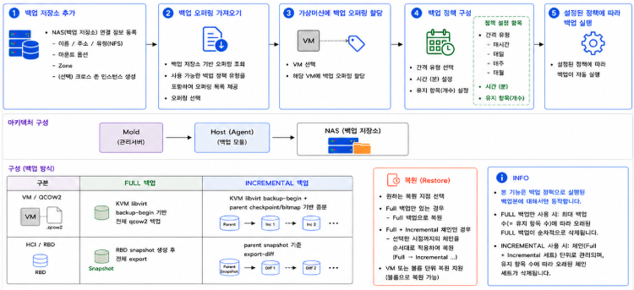


ABLESTACK for NetBackup 백업 솔루션
ABLESTACK for NetBackup 백업 솔루션
ABLESTACK은 NetBackup 정책과 KVM 호스트의 Hook 으로 가상머신 백업을 요청하고, Mold에서 볼륨별 백업·체인·복원을 관리합니다. 백업 대상은 가상머신 스케줄 모드와 Host 정책에 따라 선택합니다.
게스트 운영체제에 별도의 백업 에이전트를 설치하지 않는 에이전트리스 방식의 가상머신 백업을 지원하며, 증분 백업을 통해 변경된 데이터만 백업하여 백업 시간과 저장 공간을 효율적으로 관리할 수 있습니다.
본 문서는 NetBackup 백업 솔루션 연동 방법과 백업 스케줄에 따른 가상머신 백업 및 복원 기능을 중심으로 설명하며, 전체적인 아키텍처와 스토리지 유형별 백업 및 복원 방식은 다음과 같습니다.
REST API
Mold 관리 서버
NetBackup Primary
VM 백업·체인·작업·상태 관리
정책·작업·카탈로그
작업 요청 · 상태 보고
VM 기본스토리지
KVM Host / Agent
NetBackup 저장소
GFS2 · 파일 기반
libvirt pull / NBD
Full 파일
.qcow2 / .raw
QCOW2 / RAW
백업
GFS2 QCOW2 백업
qemu-img convert
증분 파일
.qcow2 / .rbdiff
GFS2 RAW 백업
복원
Glue RBD
RBD 스냅샷
rbd export / export-diff
VM 구성 · 체인 정보
작업·카탈로그 기록
블록 기반 · RAW
Glue RBD RAW 백업
스테이징 ↔ NetBackup Client
NetBackup Client 경유
최종 백업 저장소
GFS2 / NFS / LOCAL · 임시 파일
Host 정책의 mold-transfer(User Backup)로 볼륨별 파일을 전송하고, 마지막에 메타데이터를 저장합니다.

Slide 3
ABLESTACK for NetBackup 백업 솔루션
스토리지 유형별 백업 방식
원본 스토리지의 종류와 디스크 형식에 따라 벡업 엔진과 저장 형식이 달라집니다.
볼륨별 파일을 전송·정리하고, 마지막으로 VM 구성·체인 정보를 저장합니다.
① GFS2 · QCOW2
실행·정지 VM 지원
QCOW2
파일
libvirt pull
NBD / libnbd
스테이징
.qcow2
NetBackup
Full : 독립 .qcow2 / 증분 : checkpoint·dirty bitmap의 변경 블록
Full
증분 1
증분 2
이전 백업 체인 참조
② GFS2 · RAW
정지 VM 지원 · Full 전용
정지 VM
RAW 파일
원본 보호 후
qemu-img convert
스테이징
.raw
NetBackup
원본 RAW 형식을 유지한 독립 Full 백업입니다.
RAW 포함 VM의 모든 디스크에 정지 Full 조건을 적용합니다.
③ Glue RBD · RAW
실행·정지 VM 지원
RBD
이미지
RBD 스냅샷
export / export-diff
스테이징
.raw / .rbdiff
NetBackup
Full : rbd export → .raw / 증분 : rbd export-diff → .rbdiff
.raw Full
.rbdiff 1
.rbdiff 2
이전 백업 체인 참조
공유 볼륨은 백업을 지원하지 않습니다.
Full·증분 파일 모두 NetBackup User Backup으로 전송합니다.

Slide 4

ABLESTACK for NetBackup 백업 솔루션
스토리지 유형별 복원 방식
필요한 파일을 순차 복원해 임시 볼륨에 적용·검증한 뒤 대상에 반영합니다.
공통 복원 흐름
백업본·체인
확인
NetBackup
파일 복원
✓
임시 볼륨
적용·검증
교체 또는
새 대상 반영
결과 확정
정리
① GFS2 · QCOW2
Full·증분
.qcow2 파일
Full convert
증분 순차 적용
독립 임시
복원 볼륨
✓
검증 후
교체 / 새 대상
Full 변환 후 증분을 순차 rebase·commit하여 임시 볼륨에 적용합니다.
② GFS2 · RAW
독립 .raw
Full 파일
qemu-img
convert
임시 RAW
대상 복원
✓
검증 후
교체 / 새 대상
기존 GFS2 RAW 볼륨의 교체는 VM이 정지된 상태에서 수행합니다.
③ Glue RBD · RAW
Full .raw
rbd import
임시 RBD 생성
.rbdiff 순차
import-diff
✓
검증 후
교체 / 새 대상
Full 적용 후 .rbdiff를 RBD 임시 이미지에 순차 적용합니다.
복원 활용
기존 VM 복원
백업에서 새 VM 생성
백업 볼륨 복원 및 연결
파일을 하나씩 복원·적용한 뒤 스테이징의 임시 파일을 정리합니다.
기존 VM 전체 복원은 정지 상태에서 모든 볼륨을 준비·검증한 뒤 교체합니다.

Slide 5
ABLESTACK for NetBackup 백업 솔루션
NetBackup 백업 솔루션 연동
NetBackup 백업 솔루션 연동 순서는 다음과 같습니다.
Primary Server·백업 저장소·각 Host의 Client 준비
Mold 글로벌·Zone 설정 및 공통 스테이징 활성화
호스트별 Standard 정책과 스케줄 준비
API key 발급 후 각 호스트 사전구성
대상 VM·스케줄 연결 후 백업·복원 검증
NetBackup Client 설치
NetBackup Client 는 KVM 호스트에서 수행되는 백업 데이터를 NetBackup Primary Server 및 백업 저장소로 전달하기 위해 필요합니다. KVM 호스트마다 NetBackup Client를 설치하고 Primary Server에 등록합니다.
설치 전 다음 항목을 확인 및 준비합니다.
지원 버전 : NetBackup 10.5, 11.1
설치 대상 : KVM 호스트
KVM Host · CCVM · NetBackup Primary Server의 hostname 해석이 가능하도록 각 장비의 /etc/hosts 또는 DNS 설정
NetBackup Primary Server에서 client 등록용 각 호스트의 토큰 생성하여 Client 설치 시 “Enter the authorization token for netbackup or q to skip” 단계에서 생성한 토큰 입력
방화벽에서 NetBackup 통신 포트 허용 : 1556 / 13724 / 13782

Slide 6
ABLESTACK for NetBackup 백업 솔루션
글로벌 설정 · 적용 순서
순서 | 적용 구분 | 진행 방법
1. 백업 기능·공급자 확인 | 사전 필수 | Zone 활성화·공급자 확인. enabled 변경 시 관리 서버 재시작
2. 스테이징 종류·경로 입력 | 사전 필수 | 환경에 맞는 저장소 종류·경로 입력
3. 스테이징 활성화 | 사전 필수 | 다른 설정을 마친 뒤 enable=true로 활성화
4. Host 사전구성 실행 | 자동 반영 | URL·API key·백업 모드를 사전구성 인자로 입력
5. 안내 시 재시작·재실행 | 안내 시 조치 | 관리 서버 재시작 후 동일 명령 재실행
[사전 필수] 스크립트 실행 전에 사용자가 확인·설정합니다.
[자동 반영] 사전구성 인자에 따라 스크립트가 값을 저장합니다.
[필요시 조정] 기본값을 유지할 수 있으며 자동 조정하지 않습니다.
백업 기능·공급자는 스테이징 활성화 전에 확인하며, 스크립트에서도 재확인합니다.

Slide 7
ABLESTACK for NetBackup 백업 솔루션
글로벌 설정 · 기능과 VM 스케줄
설정 키 | 기본값 / 범위 | 적용 구분 / 설명
backup.framework.enabled | false → true Global / Zone | [사전 필수] Zone 유효값 true. 스크립트에서도 재확인
backup.framework.provider.plugin | ablestack-nas Global / Zone | [사전 필수] ablestack-netbackup 추가
backup.plugin.netbackup. vm.schedule.enabled | false Global · 동적 | [자동 반영] --vm-schedule-backup 값으로 Global에 반영
backup.framework.sync.interval | 300초 Global | [필요시 조정] 카탈로그 동기화 주기
backup.framework.active.job.sync. interval | 10초 Global | [필요시 조정] 진행 작업 확인 주기
백업 기능·공급자는 스테이징 활성화 전에 확인하며, 사전 구성 시 재확인·보정합니다.
backup.framework.enabled를 변경하면 관리 서버를 재시작합니다.
VM 스케줄 모드는 모든 NetBackup Host 정책에 공통 적용됩니다. false는 Host 필터, true는 Mold 백업 스케줄 대상을 사용하며 백업 스케줄이 없으면 건너뜁니다.

Slide 8
ABLESTACK for NetBackup 백업 솔루션
글로벌 설정 · NetBackup 연결
설정 키 | 기본값 / 범위 | 적용 구분 / 설명
backup.plugin.netbackup.url | https://localhost:1556 /netbackup Global / Zone | [자동 반영] --netbackup-url 입력값을 대상 Zone에 저장
backup.plugin.netbackup.apikey | apikey Global / Zone | [자동 반영] --netbackup-apikey 값을 대상 Zone에 저장
backup.plugin.netbackup. request.timeout | 300초 Global / Zone | [필요시 조정] REST API 요청 제한 시간
backup.plugin.netbackup. recovery.job.timeout | 0초 Global / Zone | [필요시 조정] 복구 Job 완료 대기. 0은 무제한
netbackup.prepared.restore. path.ready.timeout | 300초 Global | [필요시 조정] 복원 경로 표시 대기
URL·API key는 사전구성 인자로 입력하며, 대상 Zone의 글로벌 설정에는 스크립트가 자동 저장합니다. 두 곳에 중복 입력할 필요가 없습니다.
Mold 관리자 API key·secret key와 NetBackup API key는 서로 다른 인증정보입니다.
NetBackup API 계정에는 정책·Job·카탈로그 조회 및 복원·이미지 만료 권한이 필요합니다.

Slide 9
ABLESTACK for NetBackup 백업 솔루션
글로벌 설정 · 공통 스테이징 경로
설정 키 | 기본값 / 범위 | 적용 구분 / 설명
backup.thirdparty.staging.enable | false → true Global | [사전 필수] 다른 설정을 마친 뒤 마지막에 true로 활성화
backup.thirdparty.staging. storage.type | 빈 값 Global | [사전 필수] 실제 스테이징 유형 GFS2 / NFS / LOCAL 선택
backup.thirdparty.staging.root.path | 빈 값 Global | [사전 필수] 작업 파일 상위 경로 입력
backup.thirdparty.staging.mount.path | 빈 값 Global | [사전 필수] MOUNT 방식에서 지정. DIRECTORY는 미사용
backup.thirdparty.staging.nfs.source | 빈 값 Global | [사전 필수] NFS 사용 시 지정. <서버주소>:/공유경로
backup.thirdparty.staging. mount.options | 빈 값 Global | [필요시 조정] 환경별 마운트 옵션
스테이징 설정 순서는 backup.thirdparty.staging.enable = false 상태에서 각 유형과 경로를 입력하고, 대상 호스트의 파일시스템/마운트 또는 NFS 접근 구성을 준비합니다. 이후 용량, 동시 실행 정책을 확인하고 최종적으로 backup.thirdparty.staging.enable = true 설정을 적용하여 대상 호스트의 파일시스템, 쓰기, 선택한 용량 정책 검증에 성공해야 활성화 됩니다.

Slide 10
ABLESTACK for NetBackup 백업 솔루션
각 스테이징 유형에 따른 설정과 예시는 다음과 같습니다.
* GFS2 : 각 대상 KVM 호스트에 준비된 GFS2 파일시스템을 스테이징으로 사용
-backup.thirdparty.staging.storage.type = GFS2
-backup.thirdparty.staging.mount.path = /mnt/gfs-staging
-backup.thirdparty.staging.root.path = /mnt/gfs-staging/ablestack
* LOCAL(MOUNT) : 별도로 마운트한 로컬 파일시스템을 사용
-backup.thirdparty.staging.storage.type = LOCAL
-backup.thirdparty.staging.local.mode = MOUNT
-backup.thirdparty.staging.mount.path = /mnt/local-staging
-backup.thirdparty.staging.root.path = /mnt/local-staging/ablestack
* LOCAL(DIRECTORY) : 별도 마운트 없이 기존 로컬 파일시스템의 디렉터리를 사용
-backup.thirdparty.staging.storage.type = LOCAL
-backup.thirdparty.staging.local.mode = DIRECTORY
-backup.thirdparty.staging.root.path = /var/lib/ablestack/backup-staging
* NFS : 지정한 NFS 공유 경로를 호스트에 마운트하여 사용
-backup.thirdparty.staging.storage.type = NFS
-backup.thirdparty.staging.nfs.source = <NFS서버주소>:/backup-staging
-backup.thirdparty.staging.mount.path = /mnt/nfs-staging
-backup.thirdparty.staging.root.path = /mnt/nfs-staging/ablestack
모든 마운트 방식에서 root.path는 mount.path와 같거나 그 하위 경로여야 합니다. 경로는 절대 경로를 사용하며 심볼릭 링크를 경유할 수 없습니다.

Slide 11
ABLESTACK for NetBackup 백업 솔루션
글로벌 설정 · 스테이징 검사와 용량
설정 키 | 기본값 / 범위 | 적용 구분 / 설명
backup.thirdparty.staging.local.mode | MOUNT Global | [사전 필수] LOCAL 사용 시 확인. MOUNT / DIRECTORY 선택
backup.thirdparty.staging. activation.capacity.check | LARGEST_VOLUME Global | [필요시 조정] 기본 LARGEST_VOLUME. 필요 시 PER_JOB 선택
backup.thirdparty.staging. mount.timeout | 300초 Global | [필요시 조정] 마운트 대기 제한 시간
backup.thirdparty.staging. capacity.buffer.percent | 20% Global | [필요시 조정] 스테이징 용량 여유율
backup.restore.primary.storage. capacity.buffer.percent | 20% Global | [필요시 조정] 기본스토리지 여유율. 최소 10 GiB 유지
DIRECTORY는 root.path를 사용하며 mount.path·mount.options·nfs.source를 무시합니다.
LARGEST_VOLUME 은 현재 VM 볼륨 중 가장 큰 단일 볼륨과 여유 용량을 기준으로 대상 호스트를 검사하며, PER_JOB은 파일시스템, 쓰기 가능 여부를 확인하고 각 작업 실행 시 검사하는 방식으로 용량 예약과 동시 실행 제한을 적용합니다.
복원에는 기존 VM 볼륨과 복원용 임시 볼륨을 함께 보유할 공간이 필요합니다.

Slide 12
ABLESTACK for NetBackup 백업 솔루션
글로벌 설정 · 동시 실행과 처리 시간
Mold 설정 키 | 기본값 / 범위 | 적용 구분 / 설명
backup.thirdparty.staging. concurrent.jobs.per.host | 1 / Global | [기본 유지 권장] Host 하나의 백업·복원 합계. 작업 전체에 1개 슬롯 사용
backup.thirdparty.staging. concurrent.jobs.per.cluster | 4 / Global | [필요시 조정] 각 Cluster에 공통 적용되는 백업·복원 동시 실행 상한
backup.thirdparty.staging. concurrent.jobs.total | 4 / Global | [필요시 조정] 모든 Host·공통 공급자의 백업·복원 전체 합계
backup.thirdparty.staging. queue.timeout | 14400초 (4시간) Global | [필요시 조정] 슬롯 입장 전 대기 제한. 앞선 작업의 누적 시간 고려
backup.data.operation.timeout | 43200초 (12시간) Global | [필요시 조정] 입장 후 실제 작업·전송· 정리의 처리 제한
backup.qos.bandwidth.limit.mbps | 0 Mbps / Global | [필요시 조정] QCOW2 스테이징 복사 속도. 0은 제한 없음
제품 기본값은 Host / Cluster / 전체 = 1 / 4 / 4입니다. 초기 전체 순차 검증은 13페이지의 1 / 1 / 1을 적용합니다.
공통 스테이징을 사용하는 세 공급자의 백업·복원을 합산하며, 실행에는 용량 조건도 만족해야 합니다.
queue.timeout은 마지막 작업의 예상 누적 대기 시간과 여유를 고려해 조정합니다.
QoS는 QCOW2 스테이징 복사에 적용합니다. RBD export와 외부 전송의 제한은 별도로 확인합니다.

Slide 13
ABLESTACK for NetBackup 백업 솔루션
글로벌 설정 · 단계별 운영 기준
단계 / 운영 목표 | Mold 상한 Host / Cluster / 전체 | 적용 기준
① 전체 순차 운영 전체에서 한 번에 1개 처리 | 1 / 1 / 1 | 모든 Host·Cluster를 합산해 최대 1개 작업 진행
② 호스트별 병렬 운영 각 Host에서 최대 1개 처리 | 1 / 4 / 4 예시 | 1 Cluster·4 Host 기준 Host별 1개 Cluster·전체 최대 4개
③ 호스트별 병렬 확대 각 Host에서 최대 2개 처리 | 2 / 8 / 8 예시 | 1 Cluster·4 Host 기준 Host별 2개 Cluster·전체 최대 8개
초기 검증은 ① 1 / 1 / 1로 진행합니다. 작업의 처리·정리가 끝나고 슬롯이 해제되면 다음 대기 작업을 시작합니다.
상한은 공통 스테이징을 사용하는 백업·복원 합계입니다. Host·Cluster 수와 저장소 I/O, 네트워크, 여유 공간을 확인한 뒤 ②·③으로 확대합니다.
per.cluster는 각 Cluster의 상한이고, total은 모든 Cluster의 합산 상한입니다. 예: 2개 Cluster에서 각각 최대 4개라면 1 / 4 / 8을 검토합니다.
슬롯은 볼륨 생성·외부 전송·필요한 정리 확인까지 유지합니다. 외부 자원 대기도 후속 작업의 대기 시간에 포함합니다.
대기 제한은 backup.thirdparty.staging.queue.timeout에서 설정합니다. 전체 순차 운영은 다른 Host의 선행 작업도 합산해 마지막 작업의 대기 시간을 계산합니다.
Notes:
운영 단계는 Mold 공통 스테이징 admission 상한이다. backup.thirdparty.staging.concurrent.jobs.per.host / per.cluster / total. 백업과 복원 및 공통 공급자를 합산한다. 관련 구현: ThirdPartyBackupVolumeServiceImpl 및 thirdparty_staging_admission.py.

Slide 14
ABLESTACK for NetBackup 백업 솔루션
글로벌 설정 · 증분 체인과 복원
설정 키 | 기본값 / 범위 | 적용 구분 / 설명
kvm.incremental.backup | false Global / Cluster | [자동 반영] --incremental-backup 사용. 스크립트 기본값 true
kvm.backup.chain.size | 8 Global | [자동 반영] --backup-chain-size 지정 시에만 변경
backup.enable.attach.detach.of. volumes | false Global | [필요시 조정] 볼륨 연결·해제 기능 사용 시 검토
사전구성의 --incremental-backup 기본값은 true이며 Global과 대상 Cluster에 반영합니다. 제품 초기 기본값 false와 구분합니다. 체인 크기를 생략하면 기존 값을 보존합니다.
체인 사이즈가 커질수록 Full 백업 전환 빈도는 줄어들지만, 복원 시 처리해야하는 증분 파일이 많아져 복원 시간과 I/O 부담이 증가할 수 있습니다. 기준 Full 이나 중간 증분 파일이 만료/삭제/손상되면 해당 파일을 참조하는 후속 백업 시점도 복원하지 못할 수 있습니다. 필요한 체인 전체가 유지되도록 외부 백업 솔루션의 보관 정책을 확인합니다.
GFS2 RAW 포함 VM은 증분 설정과 관계없이 정지 상태의 독립 Full로 백업합니다.
볼륨 복원·연결은 호환되는 대상과 충분한 용량을 확인하고 최종 연결 완료까지 확인합니다.

Slide 15
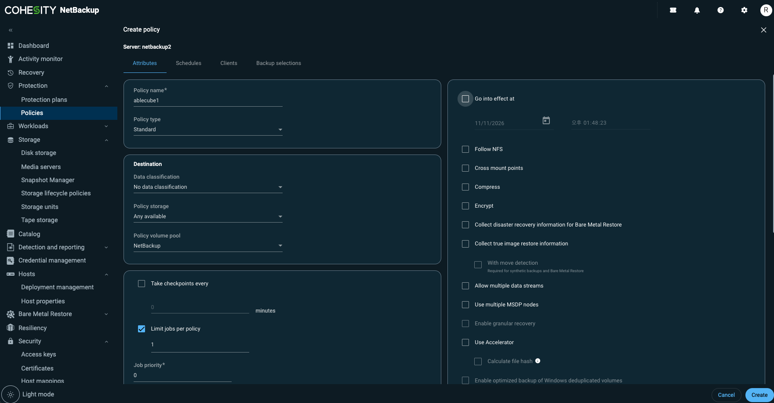
ABLESTACK for NetBackup 백업 솔루션
NetBackup 정책 생성
NetBackup Web UI의 Protection > Policies > +Add에서 각 Host 정책을 생성합니다.
Attributes 설정
Create policy > Attributes에서 다음 항목을 설정합니다.
• Policy type: Standard / Policy storage: 사용할 저장소 선택
• Policy name: 예 ablecube1. Host 사전구성의 --policy-name과 일치시킵니다.
• Allow multiple data streams: 해제 / Go into effect at: 해제
• Limit jobs per policy: 활성화. ① 2 / ② 2 / ③ 3을 운영 권장값으로 검토합니다.
• NFS 스테이징을 사용할 때 Follow NFS를 활성화합니다.
Limit jobs per policy는 VM 수가 아닌 해당 정책의 동시 Job 수입니다. 전송 C개에 bootstrap 요청용 1개를 더한 C+1 기준이며, C는 단계별 1 / 1 / 2입니다.
화면의 값 1은 순차 전송이 가능한 예시입니다. 기준 정책의 대기를 줄이려면 위 권장값과 16페이지의 Client·Storage unit 상한을 함께 적용합니다.
Notes:
Limit jobs per policy 권장값 2 / 2 / 3은 Host별 전송 C=1 / 1 / 2에 요청용 bootstrap 하나의 여유를 더한 운영 예시다. 벤더 필수 최소값이 아니다. 실제 수치는 다른 공유 작업과 부하를 반영한다.

Slide 16
ABLESTACK for NetBackup 백업 솔루션
NetBackup 정책 생성 · 동시 실행 설정
설정 위치 / 항목 | 단계별 운영 권장값 | 적용 기준
Policy Attributes Limit jobs per policy | ① 2 / ② 2 / ③ 3 Host별 정책에 적용 | 전송 C개 + bootstrap 1개 C = 1 / 1 / 2
Primary / Global attributes Maximum jobs per client | ① 2 / ② 2 / ③ 3 Client별 상한 | 같은 Client의 다른 정책도 공유하므로 사용량 확인
Primary / Client attributes Maximum data streams | 미설정 또는 단계별 상한 이상 | override가 있으면 Global 상한 대신 적용
Storage unit Maximum concurrent jobs | ① 2 / ② 5 / ③ 9 이상 | 전체 전송 1 / 4 / 8개 + bootstrap 1개 여유 예시
Policy Attributes Allow multiple data streams | 해제 유지 | VM 병렬 수와 별개 전송 파일·Job 연결 유지
Policy Attributes Follow NFS | NFS 사용 시 활성화 | NFS 파일 백업용 동시 실행 제한과 별개
① 전체 순차, ② Host별 1개, ③ Host별 2개 운영에 대응합니다. ②·③은 1 Cluster·4 Host와 공유 Storage unit 하나를 기준으로 한 예시입니다.
Mold의 VM 작업 수와 NetBackup Job 수는 다릅니다. 각 VM의 볼륨은 순차 전송하며, 요청용 bootstrap은 별도 Job입니다.
표는 bootstrap 1개 여유를 둔 운영 권장값입니다. 전송만 보면 정책 상한 1 / 1 / 2도 가능하지만 다음 기준 정책이 대기할 수 있습니다.
전체 VM 작업 수는 Mold total에서 제어합니다. Queued 사유와 다른 작업의 공유 자원 사용량을 확인해 조정합니다.
Notes:
근거: Client override https://docs.cohesity.com/docs/netbackup/11.1.0.2/150157642-171921002-0/v44169007-171921002 ; Storage unit https://docs.cohesity.com/docs/netbackup/11.2/18716246-172770690-0/v41268196-172770690 . Client override가 설정되면 Global Maximum jobs per client 대신 사용하며 Policy 제한과 함께 적용된다. Storage unit은 해당 unit의 백업·복제 Job 상한이며 Mold의 전체 백업·복원 동시수와 동일한 제한이 아니다. 2/5/9는 전송 1/4/8에 bootstrap 하나의 여유를 둔 예시다.

Slide 17
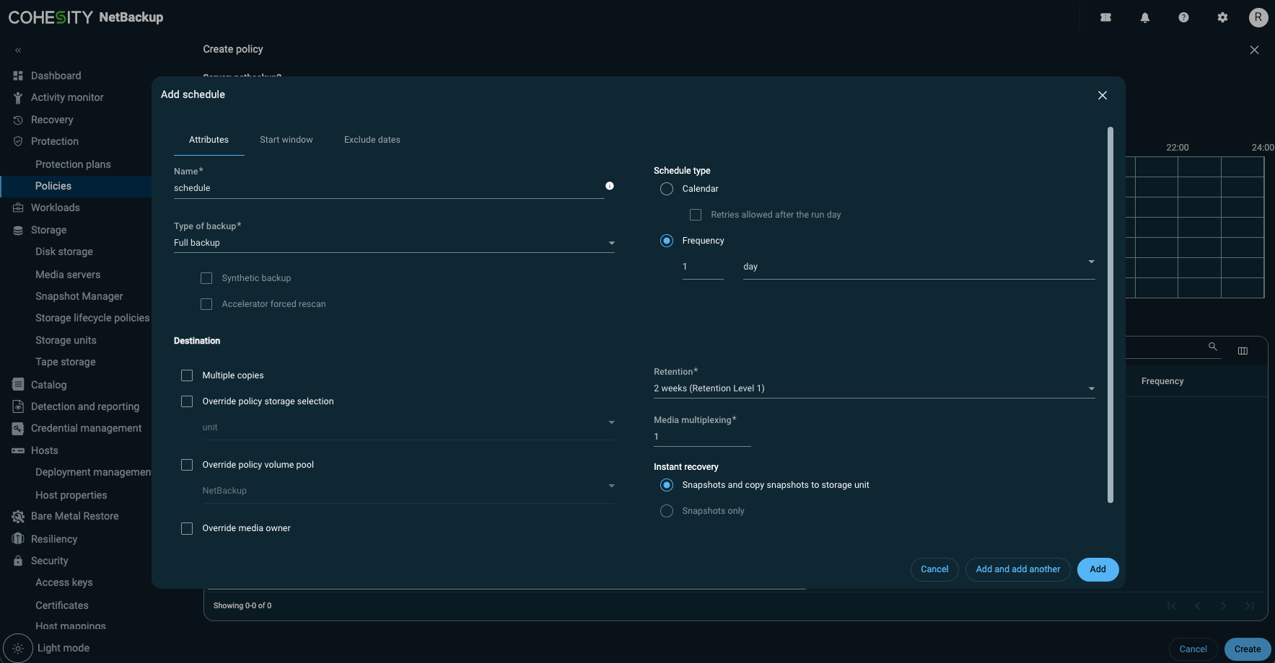
ABLESTACK for NetBackup 백업 솔루션
Schedules 설정
NetBackup Web UI의 Create policy > Schedules 탭에서 다음 항목을 설정합니다.
- 요청용 Full Backup 스케줄 생성
각 Host 정책의 Schedules → Add에서 요청용 스케줄을 생성합니다.
Name: schedule (변경 가능)
Type of backup: Full backup / Schedule type: Frequency
VM 스케줄 모드 true: Mold에서 각 VM을 DAILY, 하루 1회로 예약합니다. 예: VM별 20:00, 21:00, …, 다음 날 05:00에 분산합니다.
Host 기준 정책은 Frequency = 1 hour로 설정해 예약 시각이 지난 VM을 확인합니다. VM이 하루 1회여도 기준 정책은 시간마다 실행해야 합니다.
Frequency는 정확한 정시 실행을 보장하지 않습니다. 실제 접수 시각은 기준 정책의 실행과 자원 대기에 따라 늦어질 수 있습니다.
Notes:
VM 스케줄 모드 true에서 각 VM은 DAILY 예약이며 Host 기준 Full 정책은 도래한 예약을 반복 조회하는 역할이다. 일일 분산 20:00~다음 날 05:00 예시는 Frequency 1 hour, Start window 20:00~06:00을 제안한다. 지연 허용폭이 더 작으면 별도로 주기를 검토한다.

Slide 18
ABLESTACK for NetBackup 백업 솔루션
하루 1회 운영 · 예약 모드별 기준
VM 스케줄 모드 true: VM별 DAILY 예약은 Mold에서 관리하고, Host 기준 Full 정책은 1 hour로 반복해 도래한 예약을 확인합니다.
VM 스케줄 모드 false: include/exclude에 해당하는 VM을 매 실행마다 요청합니다. Host 전체를 하루 한 번 요청하려면 Full Frequency = 1 day로 설정합니다.
요청용 Full의 Retention
bootstrap 디렉터리의 작은 요청 파일을 보관합니다. 실행 이력에 필요한 기간으로 설정합니다. 예: 1 week. 실제 VM 보존기간은 mold-transfer에서 설정합니다.
요청용 Full의 Start window
20:00~다음 날 05:00에 VM 예약을 분산한 예시는 20:00~다음 날 06:00으로 열어 마지막 예약 이후 요청과 재시도에 여유를 둡니다.
이 창은 자동 요청을 시작할 수 있는 시간대입니다. 06:00까지 모든 백업이 완료된다는 뜻은 아닙니다. 전송용 mold-transfer는 매일 00:00~24:00으로 개방합니다.
VM 예약과 NetBackup 정책의 시간대를 확인합니다. 이 가이드는 한국시간(Asia/Seoul)을 기준으로 설명합니다.
Notes:
가이드 예시의 시간대는 Asia/Seoul이다. NetBackup Primary 및 Mold VM 예약의 시간대 일치를 확인한다. Start window는 시작 허용 창이며 완료 시각 보장이 아니다.

Slide 19
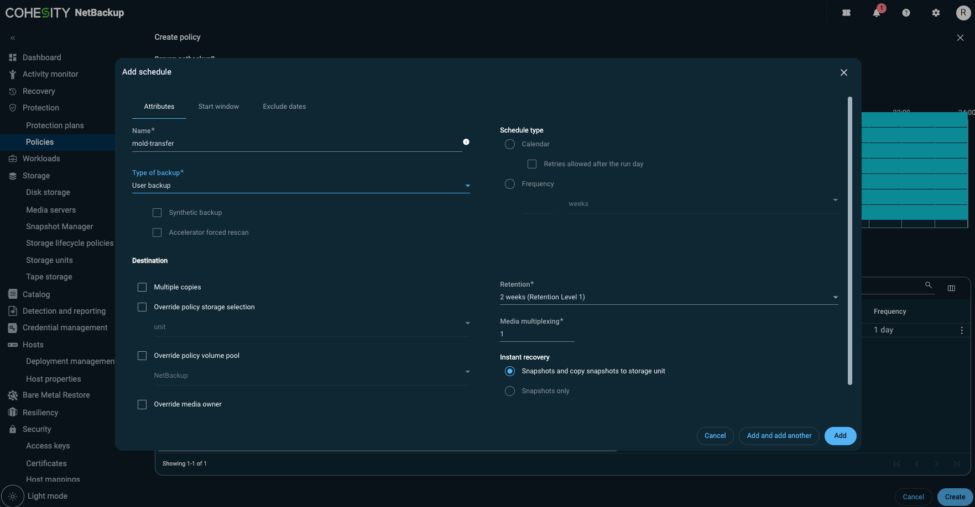
ABLESTACK for NetBackup 백업 솔루션
- 전송용 User Backup 스케줄 생성
각 Host 정책의 Schedules → Add에서 전송용 스케줄을 생성합니다.
Name: mold-transfer (고정)
Type of backup: User backup
Retention
실제 VM Full·증분 볼륨 파일과 복원 메타데이터의 보존기간입니다. 하루 1회 백업 주기와 구분해 복구 지점 보관 요구에 맞춥니다. 예: 2 weeks 또는 1 month.
필요한 부모 Full·증분 이미지는 후속 백업의 만료일까지 연장·검증합니다. 처리 중 보호 기한도 반영하므로 실제 만료일은 기본 보존기간보다 늦을 수 있습니다.
Start window
Host가 요청한 볼륨·메타데이터 전송을 접수할 수 있는 시간대입니다. 일~토 매일 00:00~24:00으로 개방합니다. 창을 열어 두는 것만으로 자동 반복 실행되지는 않습니다.
Notes:
Retention과 백업 실행 주기는 별개다. NetBackupChainRetention은 작업 보호 기한과 후속 의존 이미지 만료일을 대조해 필요한 정확한 이미지 복사본만 연장하며 재조회한다. 기존 이미지의 더 늦은 만료일을 단축하지 않는다.

Slide 20
ABLESTACK for NetBackup 백업 솔루션
NetBackup 스케줄 · 실행 주기와 실패 재시도
설정 위치 / 항목 | 하루 1회 운영 설정 | 적용 기준
Mold VM 예약 VM 스케줄 모드 true | DAILY · VM별 1회 20:00~익일 05:00 분산 | VM별 지정 시각에 예약 진행 중 VM 중복 접수 제외
Host 기준 Full Frequency / Start window | 1 hour 20:00~익일 06:00 | 도래한 VM 예약 확인 실행 횟수는 Mold 예약 기준
Host 필터 모드 false Full Frequency | 1 day 20:00~익일 06:00 | 실행마다 필터 VM 요청 공통 실행 슬롯 상한 적용
전송용 mold-transfer User Backup 창 | 00:00~24:00 매일 개방 | 파일·메타데이터 전송 허용 창 개방만으로 자동 반복 안 됨
Primary / Global attributes Job retry delay | 60 minutes 기본값 10분 | 기준 정책 실패 재시도 간격 Primary 전체 정책 공통
Primary / Global attributes Schedule backup attempts | 4 tries / 1 hour 기본값 2회 / 12시간 | 실패 이력에 따른 장시간 실행 제한을 줄이는 설정 예시
Web UI: Hosts > Host properties > Primary 선택 > Edit primary server > Global attributes.
접수 후 VM 전송 실패: Failed 이력을 유지하고 다음 일일 예약에 실행합니다. 필요하면 종료·정리를 확인한 뒤 수동으로 재백업합니다.
접수 전 Hook·API 실패: 예약이 남아 다음 기준 정책에서 같은 VM을 다시 요청할 수 있습니다.
기본 2회/12시간은 실행 주기가 아닌 시도 제한입니다. User Backup에는 적용되지 않으며 실패 정리·자원 대기도 별도로 확인합니다.
Notes:
공식 근거 https://docs.cohesity.com/docs/netbackup/11.1/150157642-170198590-0/v40147083-170198590 . Job retry delay 기본 10분(1~60분), Schedule backup attempts 기본 2회/12시간. Primary 전체 정책 공통이며 User Backup에는 적용되지 않는다. 60분, 4회/1시간은 시간당 bootstrap 기준의 운영 예시이지 VM 볼륨 실패 자동 재백업 보장이 아니다. BackupManagerImpl.finishExternalBackupSchedule은 provider 접수 이후 예약을 다음 시각으로 이동한다. 접수 전 실패는 예약이 남을 수 있다. CLI 확인: /usr/openv/netbackup/bin/admincmd/bpconfig -U . 변경 예시: /usr/openv/netbackup/bin/admincmd/bpconfig -wi 60 -tries 4 -period 1 . 정책 재읽기: /usr/openv/netbackup/bin/admincmd/nbpemreq -updatepolicies . 재읽기는 실패 이력 초기화나 강제 백업 실행이 아니다. 전체 순차 운영은 queue.timeout과 외부 자원 대기를 함께 점검한다.

Slide 21
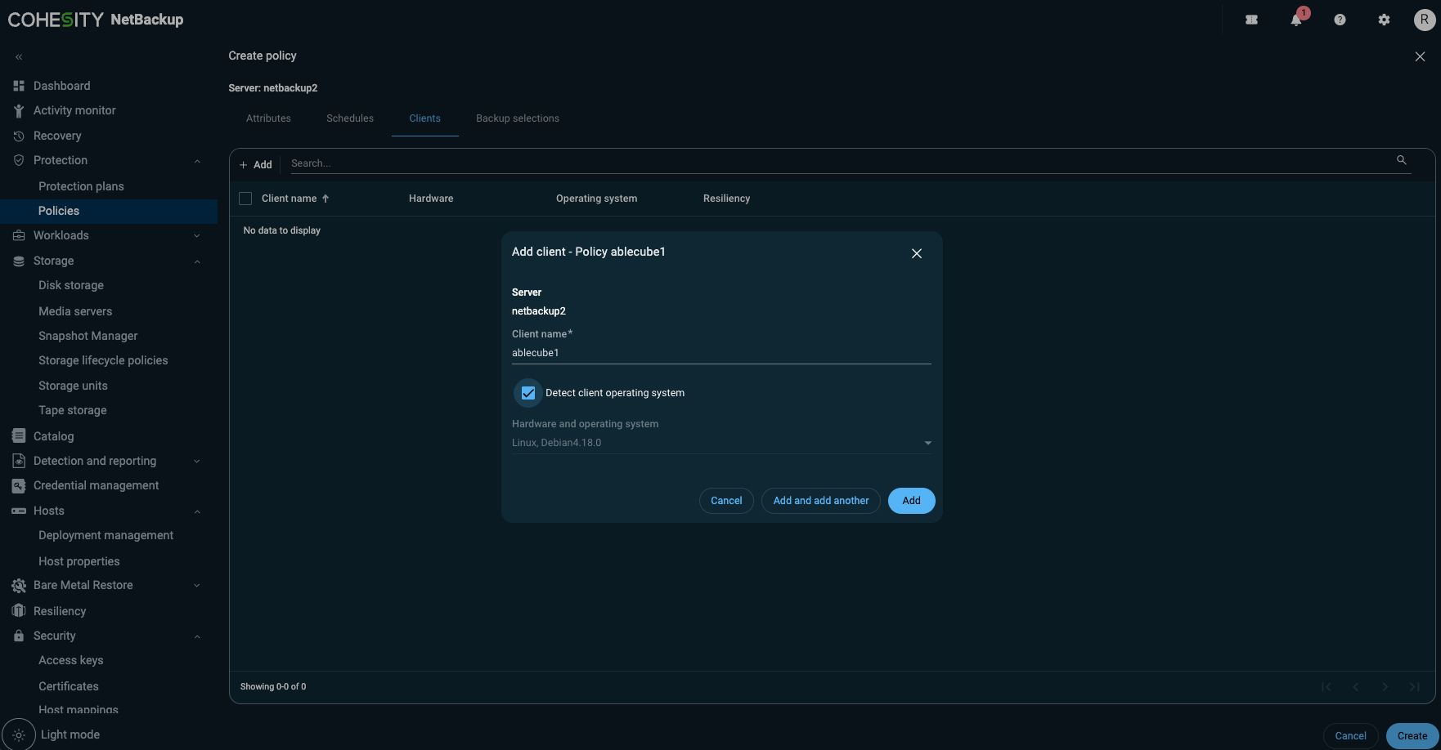
ABLESTACK for NetBackup 백업 솔루션
Clients 설정
NetBackup Web UI의 Create policy > Clients 탭에서 +Add 버튼을 클릭합니다.
Client name : ablecube1 (예시)
실제 백업 Host의 NetBackup Client 이름을 입력합니다.
해당 정책에는 Client 하나를 등록하고 연결·인증 상태를 확인합니다.
정책명·Client 이름은 Mold 등록 호스트명과 동일하게 맞춥니다.
Detect client operating system 항목 선택
Add 버튼 클릭 후 실패 시 호스트의 이름 해석·등록 토큰·인증·서비스와 통신 상태를 확인합니다.

Slide 22
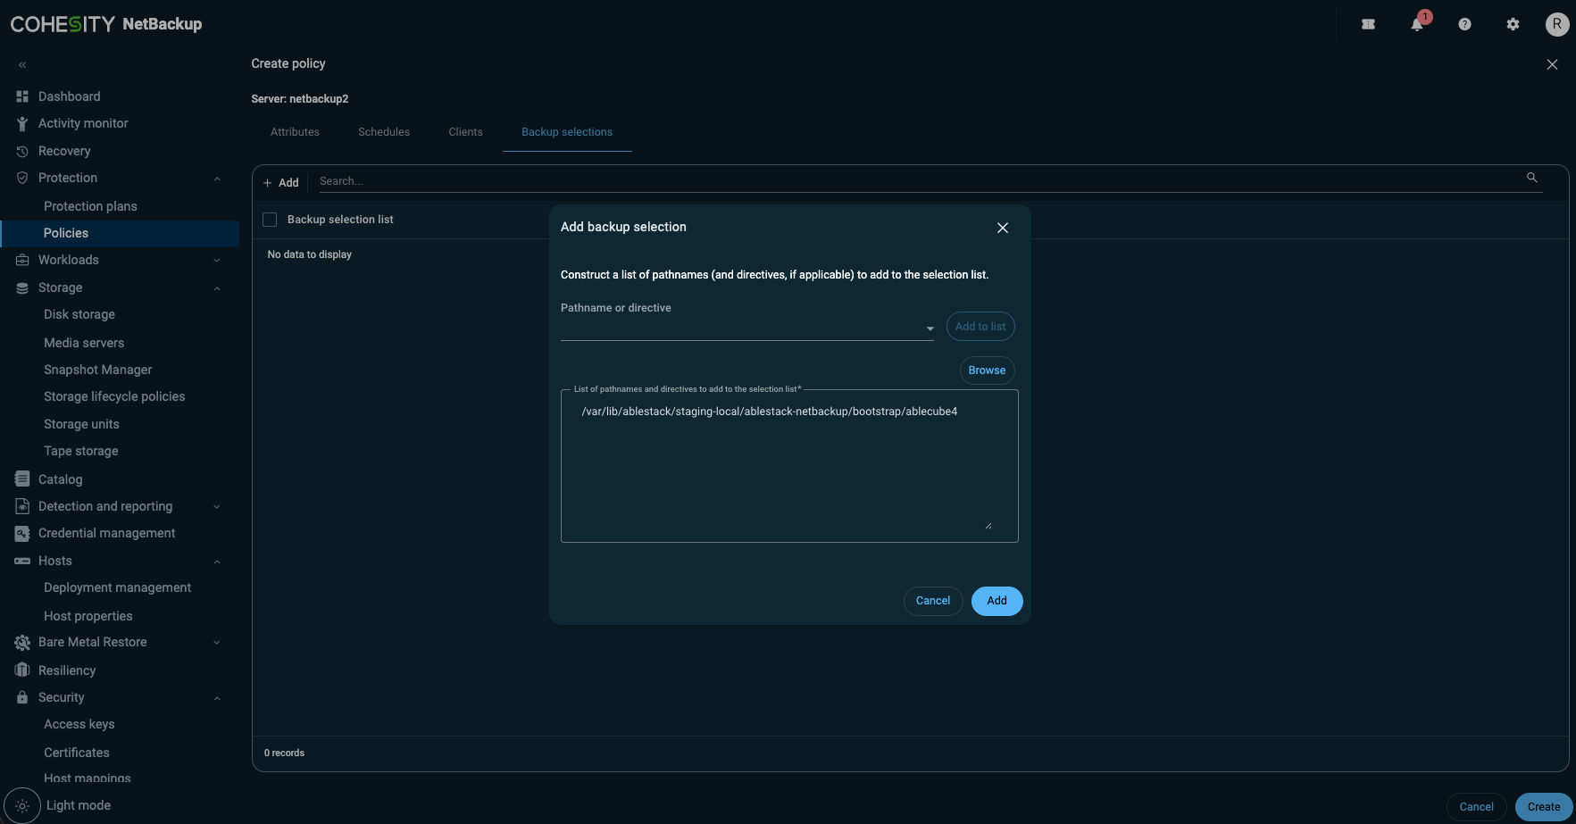
ABLESTACK for NetBackup 백업 솔루션
Backup selections 설정
NetBackup Web UI의 Create policy > backup selections 탭에서 +Add 버튼을 클릭합니다.
Backup Selections 에는 Mold의 스테이징 root와 해당 정책명으로 정한 bootstrap 경로 하나만 입력합니다.
형식 : <backup.thirdparty.staging.root.path 글로벌 설정>/ablestack-netbackup/bootstrap/<policyName>
예 : /mnt/glue-gfs/ablestack-netbackup/bootstrap/ablecube1
각 호스트 정책은 마지막 정책명 부분을 각각 변경합니다. 해당 디렉터리는 이후 호스트 사전구성 과정에서 자동 생성되므로, 사전구성 완료 전까지 정책의 자동 실행을 보류합니다.
사전구성 완료 후 출력된 Parent policy Backup Selectiosn와 입력 경로가 일치하는지 확인한 뒤 정책을 활성화합니다.

Slide 23
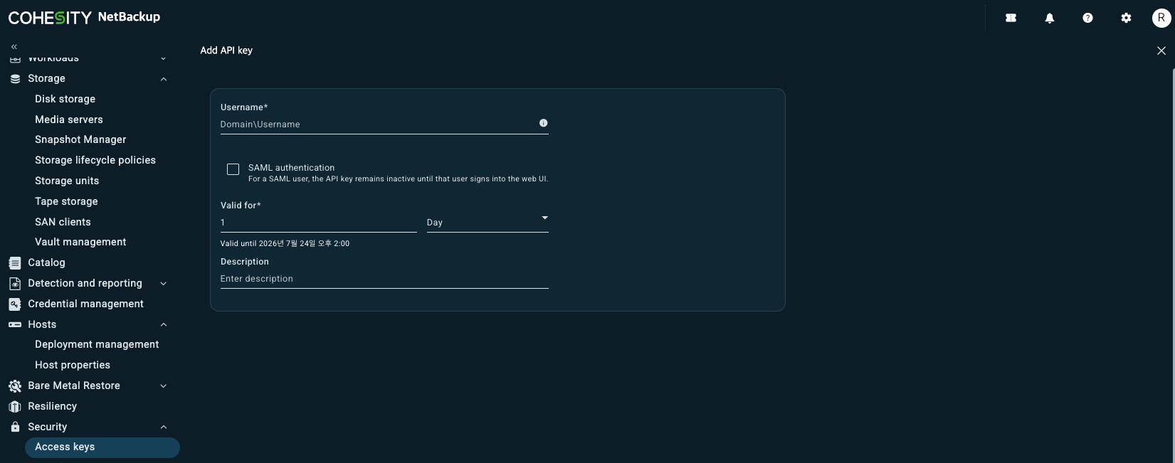
ABLESTACK for NetBackup 백업 솔루션
NetBackup API Key 생성
NetBackup Web UI의 Security > Access keys > API Keys > +Add에서 연동에 사용할 NetBackup 계정을 입력하여 키를 생성합니다.
Username : NetBackup 관리자 권한이 부여된 계정
예: Linux의 root, Windows의 administrator
Valid for : 유효기간 설정
유효기간이 만료되면 Mold에서 NetBackup REST API호출이 실패할 수 있으므로, 운영 정책에 맞게 충분한 기간으로 설정해야 합니다.
본 가이드의 연동 검증은 최고 관리자 권한으로 구성한 계급에서 발급한 API key를 기준으로 수행하였으며, 제한 권한 계정으로 운영하려면 정책·Job·카탈로그 조회, 복원과 이미지 만료 등 사용할 연동 기능을 별도로 검증해야 합니다. 정책 경로 동기화를 사용할 경우 Backup Selections 변경 기능도 함께 확인이 필요합니다.
API Key 는 생성 완료 후 한번만 확인할 수 있으므로, 발급된 Key 값을 별도로 안전하게 보관해야 합니다. 생성된 키값은 호스트 사전구성 시 옵션으로 --netbackup-apikey로 입력하면 대상 Zone의 backup.plugin.netbackup.apikey 글로벌 설정에 자동 반영됩니다.

Slide 24
ABLESTACK for NetBackup 백업 솔루션
호스트 사전구성 스크립트 실행
Client·API key·공통 스테이징과 Host별 기존 정책 등 사전준비가 완료된 경우, 각 KVM 호스트에서 NetBackup 사전 구성 스크립트를 root 계정으로 실행하며, Global 설정을 공유하므로 동시에 실행하지 않고, 호스트 별로 순차적으로 스크립트를 실행합니다. 해당 스크립트는 KVM 호스트에 NetBackup 연동에 필요한 설정을 적용하고, 필요한 Hook과 Watcher 서비스를 구성합니다.
아래는 가상머신별 스케줄 백업을 활성화하는 모드를 예시로 작성하였으며, 실제 환경 값으로 설정합니다.
#cd /usr/share/cloudstack-common/scripts/vm/hypervisor/kvm
#python3 netbackup-host-config.py \
--policy-name ablecube1 \
--vm-schedule-backup true \
--incremental-backup true \
--backup-chain-size 8 \
--mold-url "http://<mold>:8080/client/api" \
--admin-apikey "<Mold_API_key>" \
--admin-secretkey "<Mold_secret_key>" \
--netbackup-url "https://<NetBackup>:1556/netbackup" \
--netbackup-apikey "<NetBackup_API_key>"
vm-schedule-backup = false 모드는 vm-include, vm-exclude 옵션을 추가합니다.
예시 :
--vm-include "i-2-3-VM,i-2-4-VM" \
--vm-exclude "" \
VM에 NetBackup 오퍼링과 Mold 백업 스케줄을 연결합니다.
재시작 안내가 나오면 관리 서버를 재시작한 뒤 같은 명령을 다시 실행합니다.
완료 출력의 Parent policy Backup Selections 경로를 정책의 bootstrap 경로와 대조합니다.
vm-schedule-backup = true 모드의 경우 사전구성이 완료된 후 Mold 에서 가상머신에 NetBackup 백업 오퍼링을 할당하고 백업 스케줄을 생성해야 합니다.
Notes:
수정 근거: 현재 bug11 브랜치 scripts/vm/hypervisor/kvm/netbackup-host-config.py의 parse_args, configure_vm_selection, main, check_netbackup_policy, load_common_staging, ensure_backup_framework_configuration, generate_host_outputs, apply_netbackup_bp_conf, pause_watcher_for_configuration. 기존 정책은 읽기 전용으로 검사하며 생성·동시 실행·보존기간을 자동 수정하지 않는다. 정책 비활성 상태에서도 검사 가능하다. framework.enabled 또는 증분 설정의 실제 변경은 재시작 후 재실행이 필요하다. 모드·체인 크기만 변경하면 재시작은 요구하지 않는다.

Slide 25
ABLESTACK for NetBackup 백업 솔루션
사전구성 입력 파라미터와 재실행 기준
파라미터 | 지정 조건 | 설명
--policy-name | 필수 | NetBackup 정책 이름입니다. 실제 생성한 정책명과 사전구성 값을 일치시킵니다.
--vm-schedule- backup | 선택 | true: VM 예약 / false: Host 필터 생략 시 현재 Mold 기본값 false 를 사용합니다.
--vm-include | false 모드 | 백업 대상 VM 목록입니다. Libvirt domain name 형식 (Mold 내부이름)으로 입력하며, 여러 개 입력 시 쉼표로 구분합니다. 기본값은 * 입니다. 예: i-2-3-VM,i-2-4-VM
--vm-exclude | false 모드 | 백업 대상에서 제외할 VM 목록입니다. Libvirt domain name 형식(Mold 내부이름)으로 입력하며, 여러 개 입력 시 쉼표로 구분합니다. 기본값은 빈 문자열입니다.
--incremental- backup | 기본 true | Global·대상 Cluster에 반영합니다. false는 독립 Full 백업 모드로 변경 시 재시작을 안내합니다.
--backup-chain-size | 선택 | 증분 모드에서 양의 정수로 지정합니다. 생략하면 기존 Global 값을 유지합니다.
--kvm-hostname / --kvm-ip | 선택 | 기본은 로컬 Host명으로 자동 조회합니다.
--mold-url | 필수 | 대상 Mold API 주소입니다.
--admin-apikey / --admin-secretkey | 필수 | Mold 관리자 API key와 secret key입니다.
--netbackup-url / --netbackup-apikey | 필수 | NetBackup Primary Server REST API 주소와 NetBackup API key입니다.
True : 오퍼링·Mold 백업 스케줄이 연결된 예약 도래 VM만 선택합니다.
False : 호스트의 VM 필터를 적용합니다.
vm-schedule-backup = false 모드의 VM 선택 규칙은 다음과 같습니다.
기본값은 VM_INCLUDE=“*”, VM_EXCLUDE=“”입니다.
VM INCLUDE * 인 경우 Mold API 응답과 현재 KVM 호스트의 libvirt domain 상태를 기준으로 현재 호스트에서 실행중인 VM만 백업 대상으로 포함됩니다.
VM EXCLUDE 에 포함된 VM은 VM INCLUDE 조건에 포함되더라도 백업 대상에서 제외됩니다.
따라서 특정 VM만 백업하려면 --vm-include에 대상 VM을 명시하고, 특정 VM 만 제외하려면 --vm-exclude에 제외할 VM을 명시합니다. 별도로 지정하지 않는 경우 현재 KVM 호스트에서 실행중인 전체 VM을 백업 대상으로 처리합니다.
Notes:
수정 근거: 현재 bug11 브랜치 scripts/vm/hypervisor/kvm/netbackup-host-config.py의 parse_args, configure_vm_selection, main, check_netbackup_policy, load_common_staging, ensure_backup_framework_configuration, generate_host_outputs, apply_netbackup_bp_conf, pause_watcher_for_configuration. 기존 정책은 읽기 전용으로 검사하며 생성·동시 실행·보존기간을 자동 수정하지 않는다. 정책 비활성 상태에서도 검사 가능하다. framework.enabled 또는 증분 설정의 실제 변경은 재시작 후 재실행이 필요하다. 모드·체인 크기만 변경하면 재시작은 요구하지 않는다.
VM 선택 모드의 초기 제품 기본값은 false이나 옵션 생략 시 현재 Mold 값을 사용한다. include/exclude는 내부 VM 이름을 사용하며 false에서만 지정한다. 증분 사전구성 기본값true는 제품 기본값false와 구분한다. 체인 옵션은 양의 정수이며 incremental=false와 함께 지정하면 오류다. legacy --backup-staging-root는 실제 공통 스테이징 경로의 대체 설정으로 안내하지 않는다. 실제 bootstrap은 공통 staging root/ablestack-netbackup/bootstrap/<sanitized-policy>이며 LOCALDIRECTORY는 /ablestack-netbackup을 사용한다.

Slide 26
ABLESTACK for NetBackup 백업 솔루션
사전구성 자동 반영·검증 결과
호스트 사전구성에서는 백업 기능 글로벌 설정과 활성화된 스테이징, 대상 호스트, 기존 NetBackup 정책을 재확인합니다.
NetBackup URL, API Key는 대상 Zone에, VM 스케줄 모드는 Global에 반영합니다.
증분 설정은 Global, 대상 Cluster에 반영하며, 체인 크기는 증분 모드에서 명시한 경우에만 반영합니다.
비동적 설정 변경으로 재시작 안내가 나오면, mold 서비스를 재시작한 뒤 같은 명령을 다시 실행합니다.
Hook·Watcher 생성까지 완료했는지 확인합니다.
같은 Zone의 기본 NetBackup 오퍼링을 생성·재사용합니다.
기본 오퍼링은 사용자 수동 백업을 허용하지 않습니다.
Host-side 백업 Hook 생성
NetBackup Policy 실행 시 Mold 백업 모듈을 호출할 수 있도록 Hook을 생성합니다.
/usr/openv/netbackup/bin/bpstart_notify.<policy>
/usr/openv/netbackup/bin/bpend_notify.<policy>
mold-transfer 전용 Hook은 정상 종료하여 VM 백업 요청·정리를 반복하지 않습니다.
완료 출력의 bootstrap 경로·생성 파일을 확인한 뒤 정책을 활성화합니다.
스테이징·정책 동시 실행 상한·저장소·보존기간은 별도로 설정합니다.
Notes:
수정 근거: 현재 bug11 브랜치 scripts/vm/hypervisor/kvm/netbackup-host-config.py의 parse_args, configure_vm_selection, main, check_netbackup_policy, load_common_staging, ensure_backup_framework_configuration, generate_host_outputs, apply_netbackup_bp_conf, pause_watcher_for_configuration. 기존 정책은 읽기 전용으로 검사하며 생성·동시 실행·보존기간을 자동 수정하지 않는다. 정책 비활성 상태에서도 검사 가능하다. framework.enabled 또는 증분 설정의 실제 변경은 재시작 후 재실행이 필요하다. 모드·체인 크기만 변경하면 재시작은 요구하지 않는다.

Slide 27
ABLESTACK for NetBackup 백업 솔루션
Host-side 설정
정책 설정 : /etc/ablestack/netbackup/netbackup-host-<policy>.conf
VM 필터·정책명·Mold 연결값을 저장합니다.
VM 스케줄 모드는 Mold Global 설정을 사용합니다.
복원 설정 : /etc/ablestack/netbackup/restore.conf
Watcher 설정 : /etc/ablestack/netbackup/restore-watcher.conf
Mold secret 키 : /etc/ablestack/netbackup/secrets/secret.enc (AES-256-GCM)
Host 키 /root/.ssh/ablestack.key와 암호화 파일을 함께 보존합니다.
Restore Watcher 구성
Restore Watcher는 NetBackup에서 수행한 복원 작업을 감지하여 Mold 의 VM 복원으로 연결하는 기능입니다. 호스트 사전구성 시 각 KVM 호스트에 설치됩니다.
각 호스트의 Watcher는 매분 NetBackup REST API를 조회하여 해당 호스트를 대상으로 완료된 Restore Job을 확인합니다.
복원된 메타데이터와 백업 정보를 검증한 뒤 Restore Notify를 호출하고, Restore Notify는 Mold에 복원을 요청합니다.
이후 Mold가 필요한 볼륨 데이터를 복원하고 VM 복원을 진행합니다.
최종 VM 복원 완료 여부는 Mold에서 확인합니다.
자동 복원은 하나의 VM 백업 시점을 기준으로 처리합니다. 여러 VM이나 여러 시점을 하나의 Restore Job에 함께 선택하면 자동 VM 복원을 진행하지 않습니다.
Watcher는 timer가 매분 조회 서비스를 실행하고, 조회가 끝나면 서비스가 종료되는 방식으로 동작합니다. 따라서 서비스의 inactive 표시는 정상일 수 있으며, 다음 명령으로 timer가 active인지 확인합니다.
systemctl is-active netbackup-host-restore-watcher.timer
최초 실행 시 이미 완료한 Restore Job은 자동으로 재처리하지 않습니다. 이후 처리 이력을 저장하여 동일한 복원 요청이 반복되지 않도록 관리하므로, 상태 파일과 lock 파일은 임의로 삭제하지 않습니다.
/var/lib/ablestack/netbackup/restore-watcher-state.json
Logrotate 구성
NetBackup Hook, Restore Notify, Restore Watcher 로그에 대한 logrotate 설정이 생성됩니다.
/etc/logrotate.d/ablestack-netbackup
Notes:
수정 근거: 현재 bug11 브랜치 scripts/vm/hypervisor/kvm/netbackup-host-config.py의 parse_args, configure_vm_selection, main, check_netbackup_policy, load_common_staging, ensure_backup_framework_configuration, generate_host_outputs, apply_netbackup_bp_conf, pause_watcher_for_configuration. 기존 정책은 읽기 전용으로 검사하며 생성·동시 실행·보존기간을 자동 수정하지 않는다. 정책 비활성 상태에서도 검사 가능하다. framework.enabled 또는 증분 설정의 실제 변경은 재시작 후 재실행이 필요하다. 모드·체인 크기만 변경하면 재시작은 요구하지 않는다.
Watcher 근거: netbackup-host-restore-watcher.py main/run_pass 및 timer/service 템플릿. OnCalendar=minutely, OnBootSec=1min, Persistent=true, Type=oneshot, TimeoutStartSec=300. 조회 직후 inactive 상태는 정상이며 timer active를 확인한다. 최초 기준선 상태는 매 조회마다 초기화하지 않는다. 재구성은 timer를 멈추고 기존 oneshot이 실행 중이면 완료 후 재실행하도록 중단한다. 기존 STATE_FILE/LOCK_FILE 절대 경로와 처리 이력은 유지한다. Mold secret 암호화는 ablestack_backup_secret.py AES-256-GCM 및 ablestack_backup_secret_key.py의 /root/.ssh/ablestack.key를 사용한다. 모든 자격 증명이 암호화된다는 의미가 아니다.

Slide 28
ABLESTACK for NetBackup 백업 솔루션
NetBackup bp.conf timeout 반영
NetBackup 백업 및 복원 작업이 장시간 수행될 수 있으므로 /usr/openv/netbackup/bp.conf에 timeout 값을 반영합니다.
BPSTART_TIMEOUT = 86400
BPEND_TIMEOUT = 86400
CLIENT_READ_TIMEOUT = 86400
CLIENT_CONNECT_TIMEOUT = 1800
SERVER_CONNECT_TIMEOUT = 1800
86400초는 24시간, 1800초는 30분입니다.
설정 반영 후 NetBackup Client 서비스를 재시작합니다.
단, bp.conf 파일이 존재하지 않는 경우 NetBackup 서비스 재시작은 수행하지 않으며, 필요 시 관리자가 수동으로 설정 여부를 확인해야 합니다.
해당 설정은 호스트에 적용하며, Primary Server에도 BPSTART_TIMEOUT, BPEND_TIMEOUT, CLIENT_READ_TIME 값을 동일하게 설정해야 하며 별도 Media 서버를 사용하는 환경에서는 Media 서버에도 해당 값을 변경해야 합니다.
Notes:
수정 근거: 현재 bug11 브랜치 scripts/vm/hypervisor/kvm/netbackup-host-config.py의 parse_args, configure_vm_selection, main, check_netbackup_policy, load_common_staging, ensure_backup_framework_configuration, generate_host_outputs, apply_netbackup_bp_conf, pause_watcher_for_configuration. 기존 정책은 읽기 전용으로 검사하며 생성·동시 실행·보존기간을 자동 수정하지 않는다. 정책 비활성 상태에서도 검사 가능하다. framework.enabled 또는 증분 설정의 실제 변경은 재시작 후 재실행이 필요하다. 모드·체인 크기만 변경하면 재시작은 요구하지 않는다.

Slide 29
ABLESTACK for NetBackup 백업 솔루션
NetBackup 백업 실행 흐름
NetBackup UI 또는 정책 스케줄이 Host의 기준 정책을 실행합니다. 사전 Hook이 Mold에 VM 백업을 요청하고, 부모 bootstrap Job이 종료된 뒤 실제 볼륨 처리가 진행됩니다.
볼륨별 처리와 최종 완료
1. 스테이징 실행 슬롯·파일시스템·쓰기·여유 공간을 확인합니다.
2. 전체 볼륨의 복원 시점을 준비합니다. QCOW2는 libvirt pull backup-begin과 NBD/libnbd를, RBD는 snapshot을 사용합니다.
3. 볼륨 하나의 Full 또는 변경분을 스테이징에 생성합니다. GFS2 RAW는 정지 상태의 독립 Full로 처리합니다.
4. Host Agent가 같은 기준 정책의 mold-transfer / User Backup에 bpbackup -f <파일 목록>으로 전송을 요청합니다.
5. 외부 저장 완료를 확인한 뒤 해당 임시 파일을 정리하고 다음 볼륨으로 진행합니다.
6. 마지막으로 매니페스트·VM 구성·완료 기록과 MOLD-RESTORE.json을 저장하고 논리 백업을 확정합니다.
부모 정책 Job의 성공과 VM 백업 완료는 구분합니다. 모든 볼륨과 메타데이터가 보관된 뒤 Mold의 BackedUp을 확인합니다.
VM 일시정지는 QEMU Guest Agent의 파일시스템 동결을 최선 시도로 요청하는 옵션입니다. 긴 전송 동안 CPU를 멈추는 기능이 아니며 애플리케이션 정합성 보장을 뜻하지 않습니다.

Slide 30
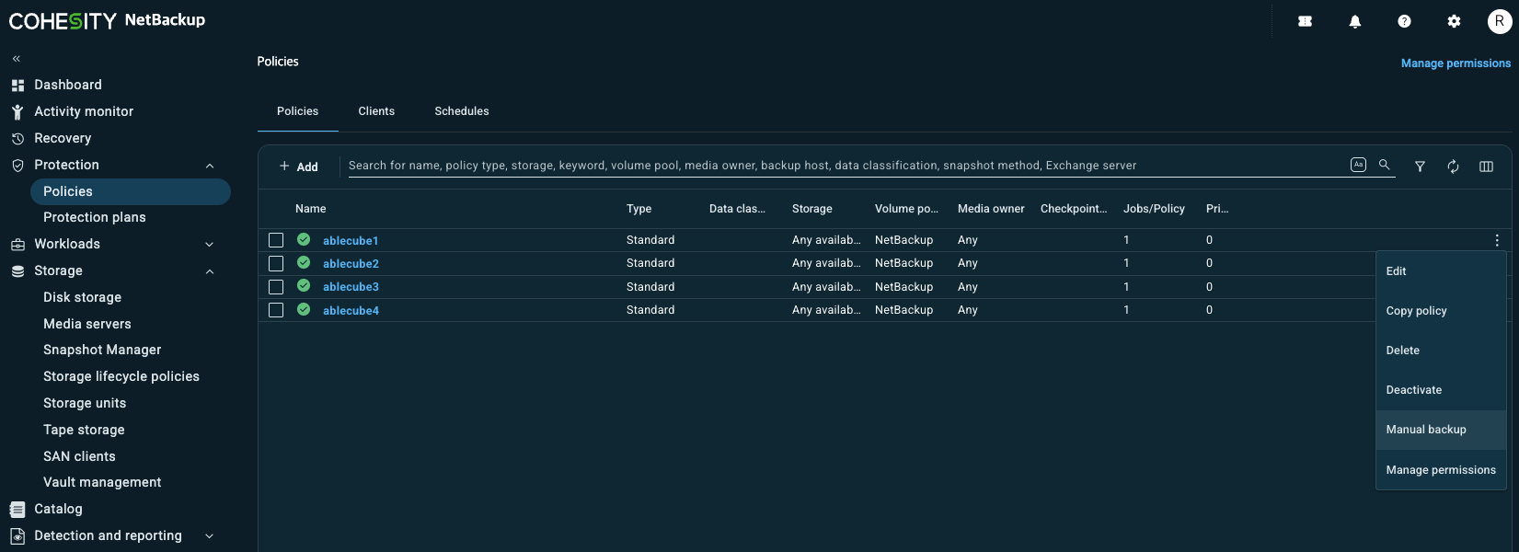
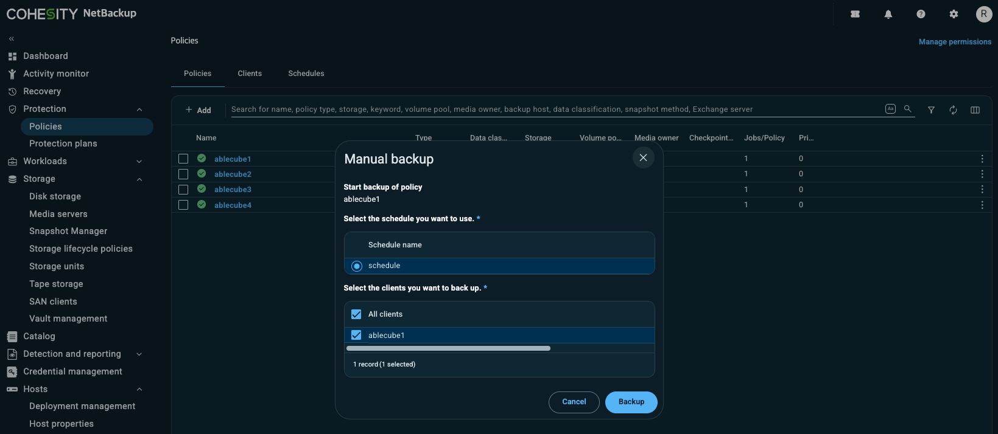
ABLESTACK for NetBackup 백업 솔루션
Protection > Policies에서 대상 Host 기준 정책의 Actions > Manual backup을 엽니다. 요청용 Full Backup 스케줄을 선택합니다.
Manual backup에서 대상 Client와 요청용 스케줄을 확인합니다.
Backup으로 요청용 Job을 시작합니다. 실제 VM 백업 완료는 Mold에서 확인합니다.

Slide 31
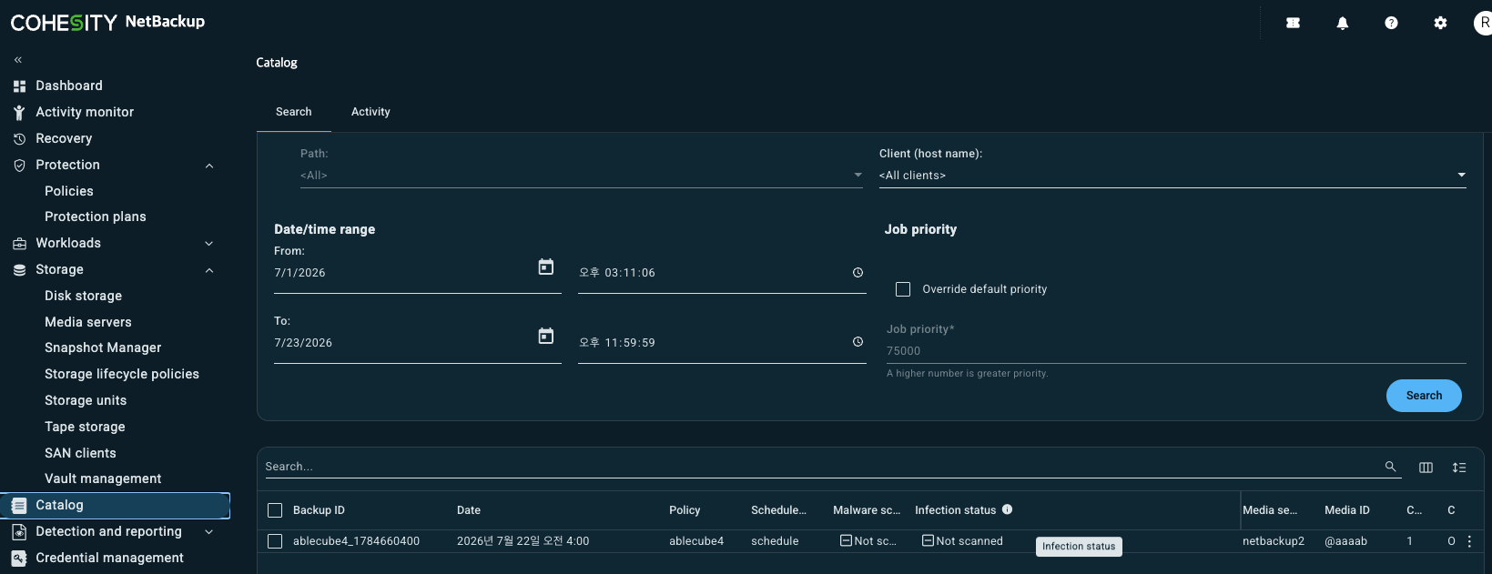
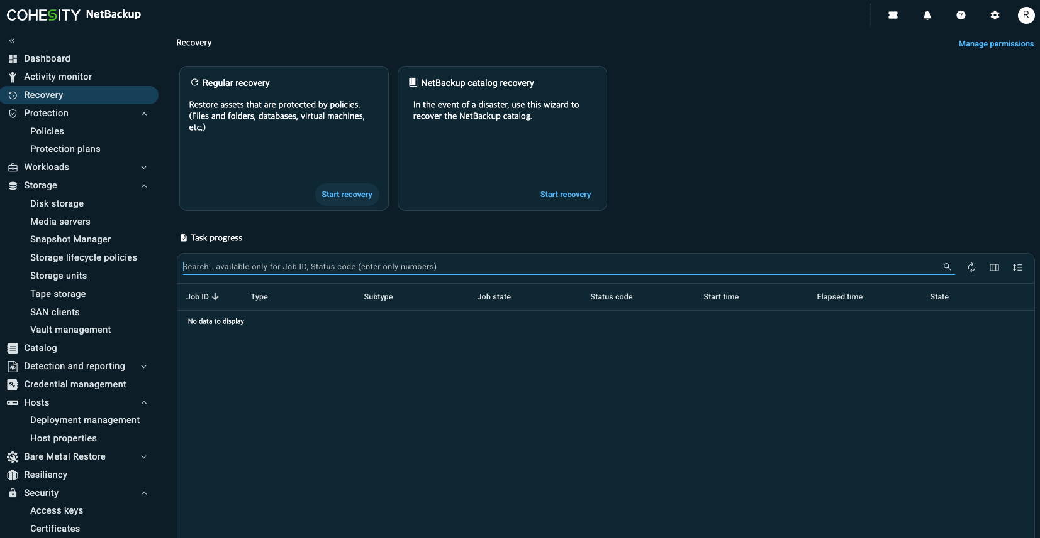
ABLESTACK for NetBackup 백업 솔루션
백업 조회
Catalog에는 같은 Host 정책의 mold-transfer에 볼륨별 Job과 마지막 메타데이터 Job이 기록됩니다. Mold 논리 백업 한 건과 NetBackup 파일 보관 Job은 1:1이 아닙니다.
Recovery > Regular recovery에서 보관 파일을 조회합니다. 복원 시에는 Mold의 메타데이터 Backup ID·VM·시점을 대조합니다.

Slide 32
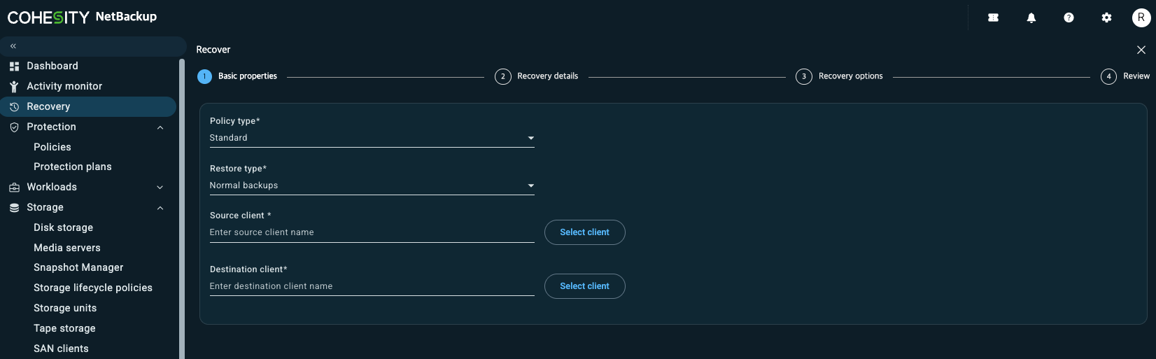
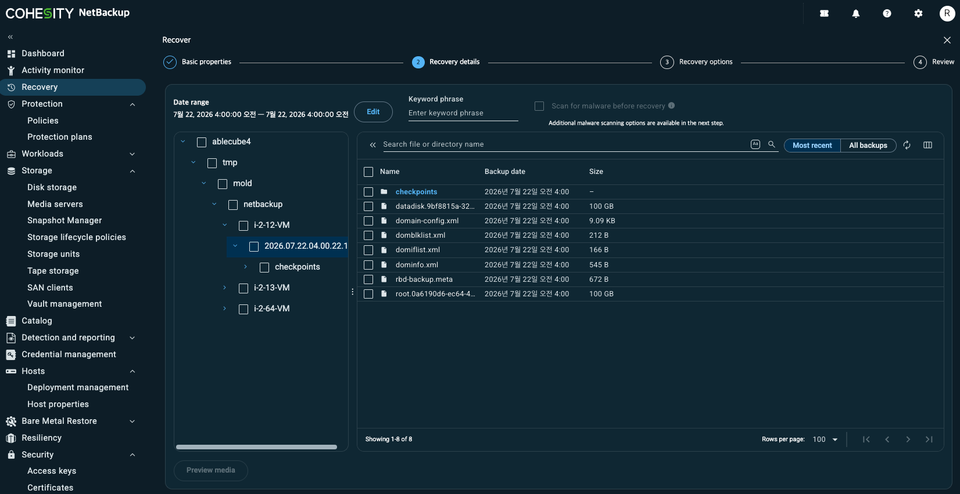
ABLESTACK for NetBackup 백업 솔루션
Basic properties에서 Policy type=Standard, Restore type=Normal backups로 설정합니다.
Source client에는 해당 파일을 실제 백업한 Host의 NetBackup Client를 선택합니다. VM의 현재 실행 Host와 다를 수 있습니다.
Recovery details에서 metadata Job의 Backup ID·시점을 대조합니다. 파일 경로는 <root>/ablestack-netbackup/<VM 내부 이름>/<timestamp>입니다.

Slide 33
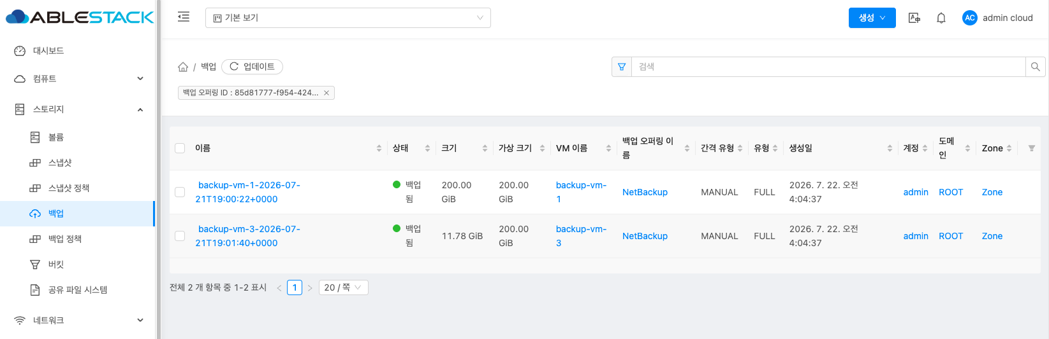
ABLESTACK for NetBackup 백업 솔루션
Mold의 스토리지 > 백업에서 논리 백업과 카탈로그 상태를 확인합니다.
가상머신 백업 복원 · NetBackup Web UI
원본 VM을 정지하고 복원할 VM·백업 시점을 확인합니다. Recovery > Regular recovery > Start recovery를 엽니다.
새 백업은 정확한 metadata Job에서 MOLD-RESTORE.json 한 파일을 복원 진입점으로 선택합니다.

Slide 34
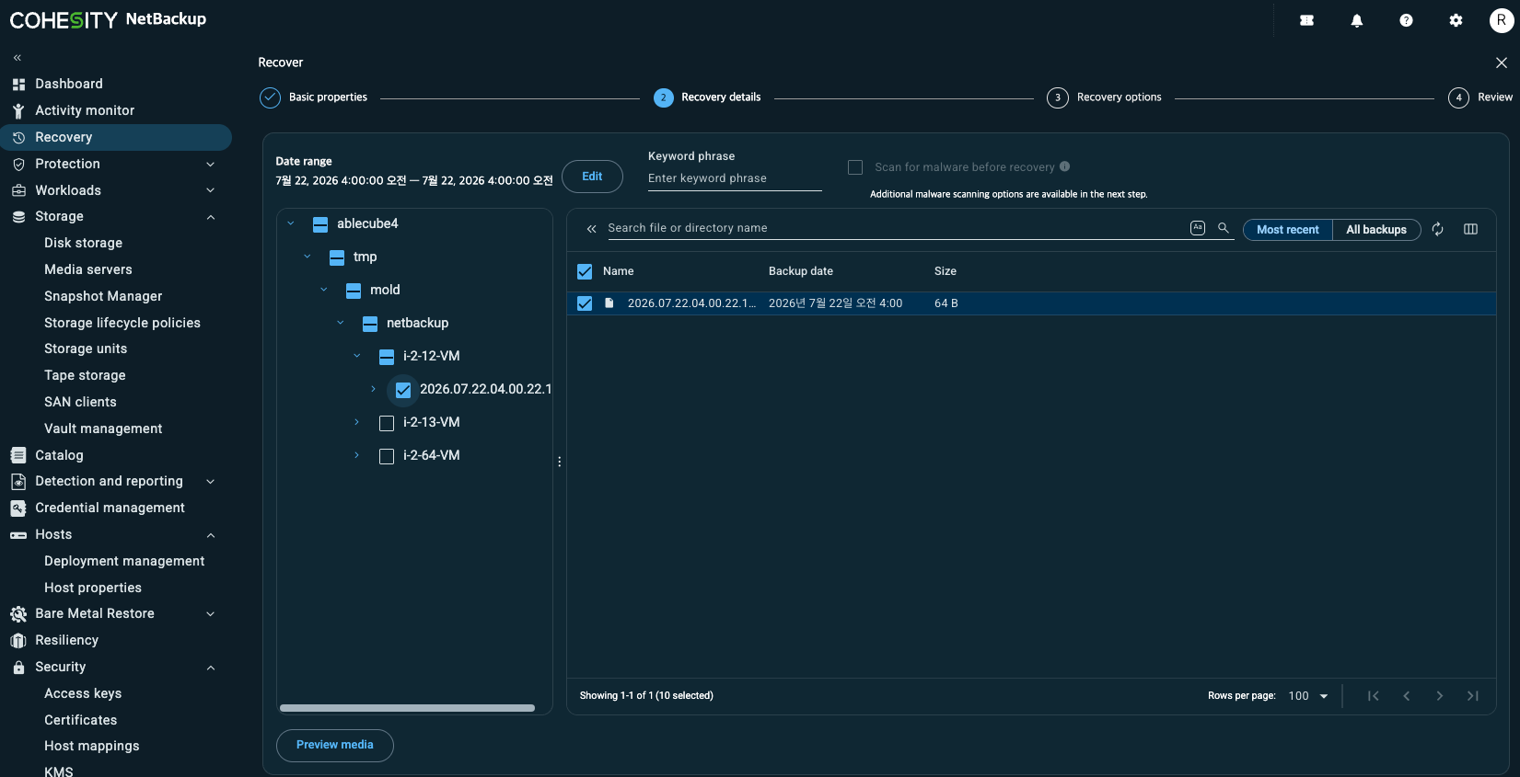
ABLESTACK for NetBackup 백업 솔루션
Basic properties에서 Standard / Normal backups와 실제 원본 Client를 선택합니다.
Mold의 스테이징 상세에서 메타데이터 Backup ID·시점·복원 수신 경로를 확인하고 대조합니다.
새 백업은 MOLD-RESTORE.json을 선택합니다. 기존 백업은 manifest·VM XML·완료 마커를 함께 선택합니다. ROOT·DATADISK만 복원하면 VM 복원이 시작되지 않습니다.

Slide 35
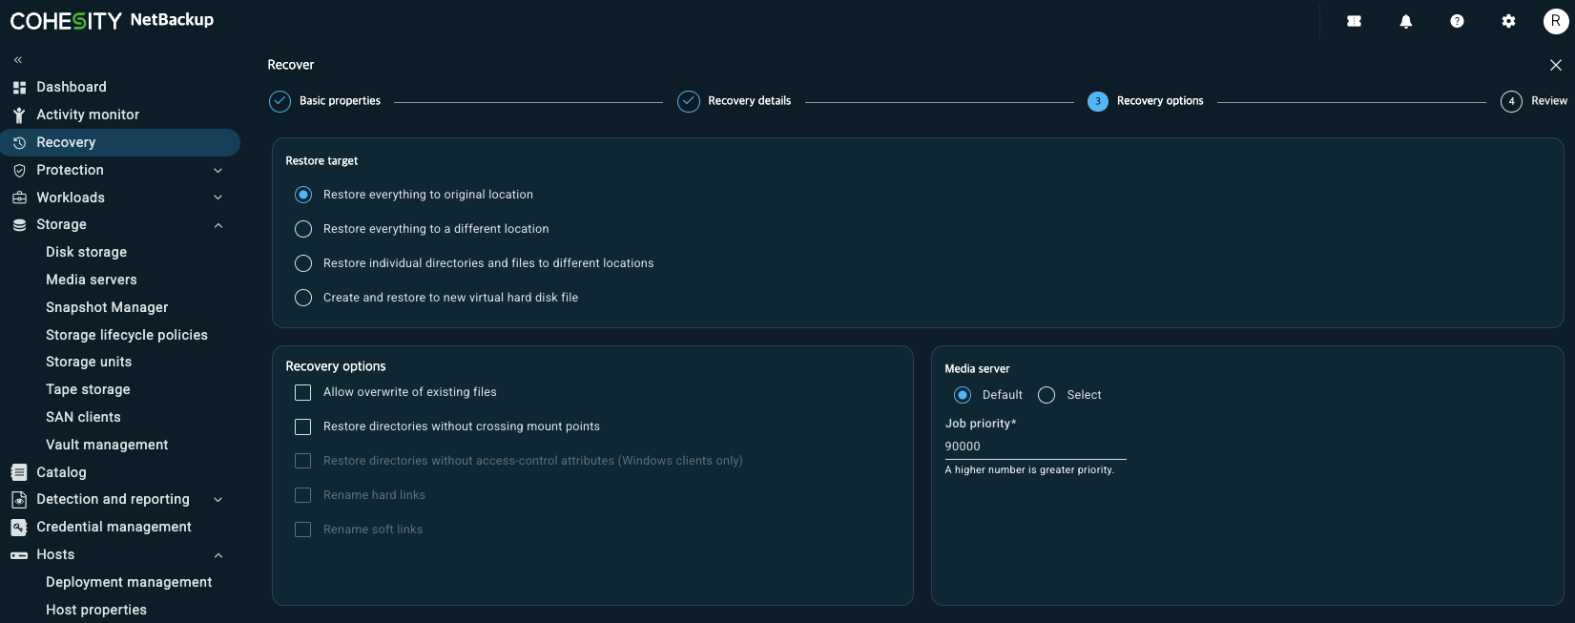
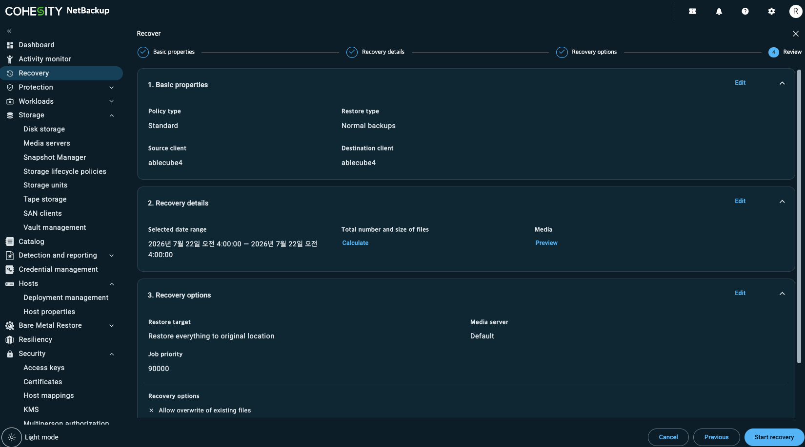
ABLESTACK for NetBackup 백업 솔루션
Recovery options에서 원래 경로 또는 Mold가 안내한 현재 수신 경로를 지정합니다. 경로를 변경한 환경에서는 기본값을 그대로 사용하지 않습니다.
Review에서 Client·시점·선택 파일·목적지를 확인하고 Start recovery를 실행합니다. 여기서의 성공은 메타데이터 파일 복원 완료입니다.

Slide 36
ABLESTACK for NetBackup 백업 솔루션
외부 파일 복원 이후의 VM 복원
Activity Monitor에서 Restore Job의 종료 상태와 결과 코드를 확인합니다. Watcher는 선택된 카탈로그·VM·시점·필수 메타데이터를 대조한 뒤 Mold 복원을 요청합니다.
MOLD-RESTORE.json은 매니페스트·VM XML·완료 기록을 담은 작은 파일이며 디스크 이미지는 포함하지 않습니다. Mold가 필요한 Full·증분 파일을 별도로 가져와 임시 볼륨에 적용합니다.
Mold의 resolveBackupArtifact / restoreBackupArtifact에서 대상과 중복 요청을 확인합니다. 여러 VM·시점 또는 알 수 없는 파일을 섞은 Job은 자동 연결을 보류합니다.
Watcher 확인
systemctl status netbackup-host-restore-watcher.timer
systemctl status netbackup-host-restore-watcher.service
/var/log/netbackup-mold-restore-watcher.log
/var/log/netbackup-mold-restore.log
정상 종료 코드 0을 확인하며, 부분 성공 1은 상세 오류와 이번 Job의 필수 메타데이터가 검증된 경우에만 조건부 연결합니다. 진행·대기·실패한 Job으로 복원을 시작하지 않습니다.
최종 완료 확인
Mold의 복원 단계와 최종 결과·정리 상태를 확인합니다. 모든 임시 볼륨 준비·검증 후 기존 볼륨을 교체합니다. NetBackup 파일 복원 성공과 Mold VM 복원 성공은 별도 결과입니다.
복원이 끝나면 VM을 시작하고 OS·애플리케이션 데이터를 확인합니다.

Slide 37
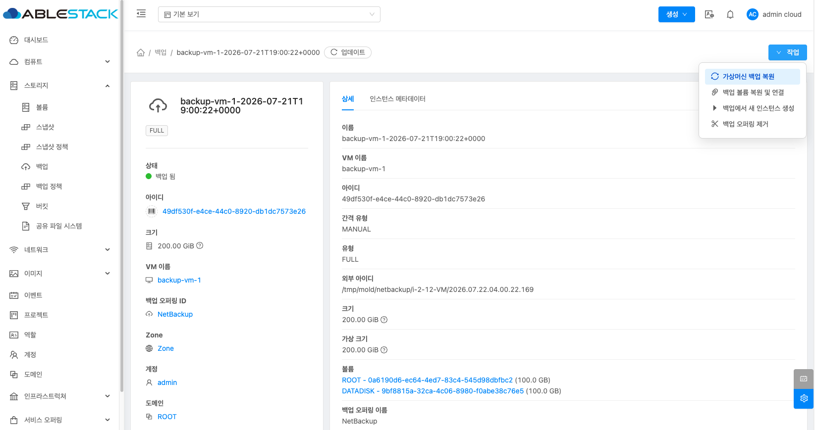
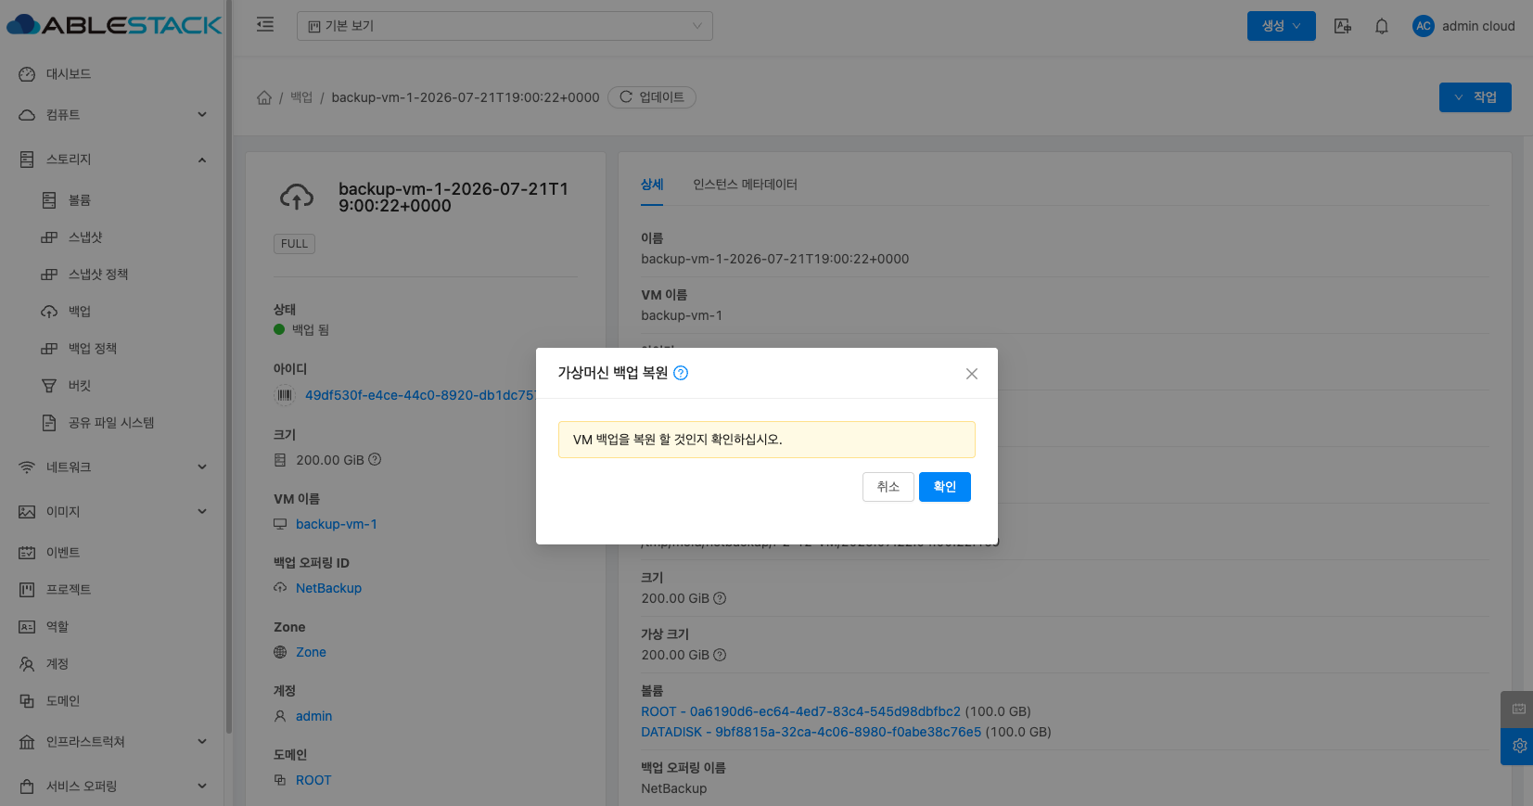
ABLESTACK for NetBackup 백업 솔루션
가상머신 백업 복원 · Mold Web UI
원본 VM을 정지하고 스토리지 > 백업에서 사용할 복원 지점을 선택합니다. 카탈로그에 Full·필요한 증분·메타데이터가 모두 존재해야 합니다.
가상머신 백업 복원을 요청하면 Mold가 파일 회수부터 임시 볼륨 검증·교체까지 관리합니다.
원본 VM 복원 외에 백업에서 새 VM 생성도 지원합니다. 대상 저장소·할당 정책·용량을 확인합니다.

Slide 38
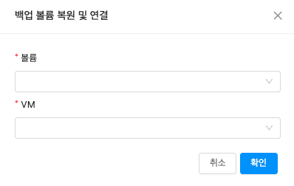
ABLESTACK for NetBackup 백업 솔루션
복원 요청 후 Mold의 최종 복원 결과와 정리 상태를 확인합니다. 원본 VM 복원이 끝나면 VM을 시작하여 데이터를 검증합니다.
백업 볼륨 복원 및 연결
백업한 특정 볼륨을 새 볼륨으로 복원하여 대상 VM에 데이터 디스크로 연결할 수 있습니다.
관련 설정: backup.enable.attach.detach.of.volumes
대상 하이퍼바이저·스토리지 형식의 호환성과 충분한 용량을 확인합니다. 백업보다 작은 디스크 오퍼링에는 복원할 수 없습니다.
스토리지 > 백업에서 백업 볼륨 복원 및 연결을 선택합니다. 요청 접수 이후 백그라운드에서 파일 회수·볼륨 적용·ATTACH_VOLUME을 수행합니다.
대화상자에서 복원할 볼륨과 연결 대상 VM을 선택합니다.
볼륨: 백업 VM의 특정 볼륨
VM: 복원한 볼륨을 연결할 대상 VM

Slide 39
ABLESTACK for NetBackup 백업 솔루션
요청 접수는 연결 완료를 뜻하지 않습니다. 최종 COMPLETED와 대상 VM의 볼륨 목록을 확인합니다. 필요하면 게스트 OS에서 디스크 인식·마운트를 수행합니다.
백업 삭제·만료와 오퍼링 관리
Mold에서 백업 삭제를 요청할 수 있으며 NetBackup 보존기간에 따른 만료도 반영합니다.
삭제와 보존 처리
스토리지 > 백업에서 백업 삭제를 요청하면 선택 지점이 소유한 외부 볼륨·메타데이터 보관본과 관련 기록을 정리합니다. NetBackup 이미지 만료 승인이 필요한 환경은 승인 완료를 기다립니다.
후속 증분이 참조하는 부모는 일반 삭제 시 WAITING_DEPENDENCIES로 보류합니다. 강제 삭제는 선택 지점과 이를 참조하는 후속 지점을 역순으로 정리합니다.
외부 삭제·Host 정리가 확인된 뒤 Mold 기록과 사용량을 제거합니다. 단순히 목록의 행만 삭제하지 않습니다.
NetBackup 보존기간으로 필요한 이미지가 먼저 만료되면 해당 체인의 복원이 불가능할 수 있습니다. Mold는 카탈로그 동기화로 이를 반영합니다.

Slide 40
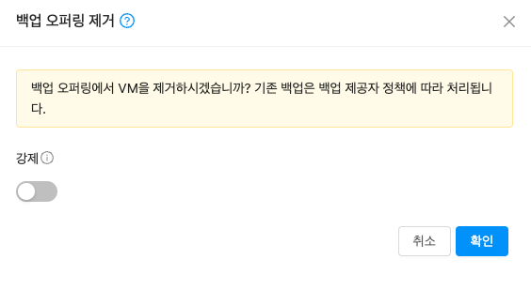
ABLESTACK for NetBackup 백업 솔루션
삭제 대상과 카탈로그 확인
강제 삭제 확인창에 실제 대상 이름·개수를 표시합니다. 예: Full → Inc1 → Inc2에서 Inc1 강제 삭제는 Inc2 → Inc1을 삭제하며 Full은 보존합니다.
카탈로그 조회 실패를 파일 부재로 판단하지 않습니다. 필요한 파일의 누락이 확인된 복원 지점은 복원 불가로 표시하고, 정상 기준을 잃은 다음 백업은 Full로 시작합니다.
백업 오퍼링 제거
VM 또는 백업 화면에서 백업 오퍼링 제거를 요청합니다. 이 작업은 VM과 오퍼링의 연결을 해제하며, 기존 NetBackup 이미지를 삭제하지 않습니다.
VM별 스케줄 사용 여부에 따라 신규 백업 중지 방법이 다릅니다. 다음 페이지의 기준을 확인합니다.
오퍼링 연결 해제와 외부 백업 삭제는 별도 작업입니다.

Slide 41
ABLESTACK for NetBackup 백업 솔루션
오퍼링 제거 후의 백업 대상 관리
NetBackup 오퍼링 제거는 기존 외부 이미지와 보존 정책을 유지합니다. 필요한 Mold 백업 정보와 카탈로그 체인이 남아 있으면 기존 백업으로 복원할 수 있습니다.
VM 스케줄 모드 false
Host의 VM_INCLUDE / VM_EXCLUDE가 실행 대상을 결정합니다. 오퍼링을 제거해도 필터에 남은 VM은 다음 기준 정책 실행에서 기본 오퍼링이 다시 연결될 수 있습니다. 중지하려면 VM_EXCLUDE에 추가하거나 VM_INCLUDE에서 제거합니다.
VM 스케줄 모드 true
Mold에서 NetBackup 오퍼링과 VM별 백업 스케줄이 연결된 예약 대상을 사용합니다. 중지하려면 해당 VM 스케줄 또는 오퍼링 연결을 정리합니다. 예약 대상이 없으면 Host 필터로 대체하지 않습니다.
모드 변경과 과거 백업
모드 변경은 새로운 실행 대상을 바꿉니다. 기존 백업 데이터·Full/증분 체인·외부 보존기간을 자동 변경하지 않습니다.
운영 중 모드는 글로벌 backup.plugin.netbackup.vm.schedule.enabled에서 관리합니다. Host conf에 이 값을 개별 저장하지 않습니다.

Slide 42
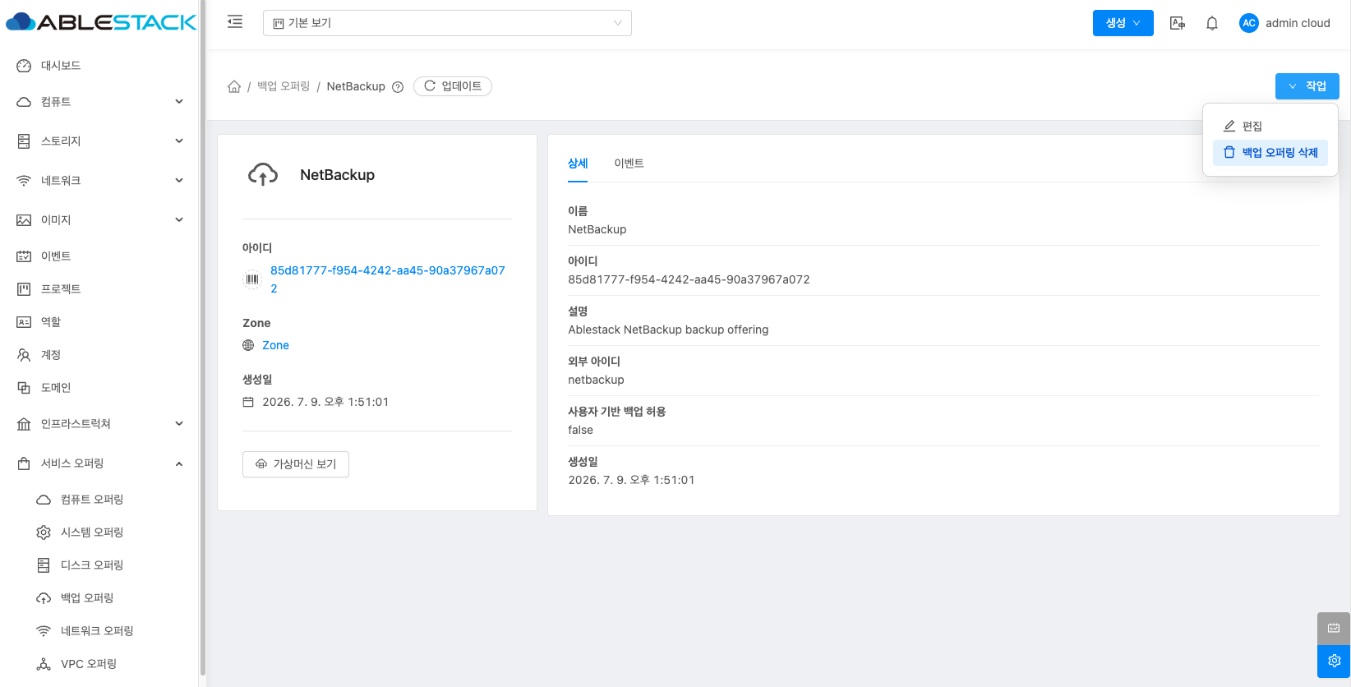
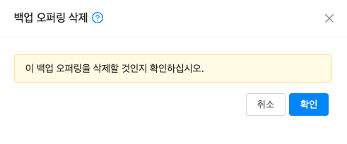
ABLESTACK for NetBackup 백업 솔루션
백업 오퍼링 삭제
NetBackup 연동을 해제하거나 재구성할 때 Mold의 서비스 오퍼링 > 백업 오퍼링에서 삭제합니다.
진행·대기 중인 백업과 예약 대상을 먼저 확인합니다. 오퍼링을 삭제하는 작업은 외부 정책·Client를 제거하는 작업과 구분합니다.
삭제 확인창에서 대상 오퍼링과 사용 중인 VM·백업 이력을 확인합니다.

Slide 43
ABLESTACK for NetBackup 백업 솔루션
백업 오퍼링 삭제 조건
VM에 할당되어 있거나 해당 오퍼링의 백업 이력이 Mold에 남아 있으면 삭제할 수 없습니다.
Mold 오퍼링 삭제는 NetBackup Catalog 이미지 또는 저장소의 데이터를 삭제하지 않습니다. 외부 이미지 정리는 백업 삭제·보존 정책을 통해 별도로 수행합니다.
사전구성 또는 Host 필터 기반 실행에서 기본 오퍼링이 재생성·재연결될 수 있으므로 연동을 중지하려면 정책 실행과 대상 VM 설정도 함께 정리합니다.
기존 이미지가 외부 보존 정책으로 만료됐거나 Mold 백업 정보가 정리되면 해당 지점을 Mold UI에서 복원할 수 없습니다.

Slide 44
ABLESTACK for NetBackup 백업 솔루션
운영 확인 · 완료 기준과 복원 검증
백업 완료
기준 정책의 bootstrap 성공 이후 볼륨별 mold-transfer Job과 마지막 메타데이터 Job을 확인합니다. Mold에서 BackedUp이며 필요한 Full·증분·메타데이터가 모두 존재해야 합니다.
외부 UI 복원
정확한 메타데이터 Backup ID·VM·시점을 대조하고 MOLD-RESTORE.json을 복원합니다. NetBackup 파일 복원 성공 이후 Mold VM 복원 결과를 별도로 확인합니다.
복원 완료
모든 임시 볼륨 준비·검증과 교체가 완료됐는지, 후처리·정리 상태를 함께 확인합니다. 기존 VM은 정지 상태에서 복원하고 완료 후 기동하여 OS·애플리케이션 데이터를 검증합니다.
정기 점검
Watcher timer와 로그, API key 유효기간, 스테이징 여유 공간, NetBackup 자원 대기와 카탈로그 체인을 확인합니다. VM 이동 대상 Host에도 Client·정책·Hook을 구성합니다.
bug11 기준 · 2026.11.09
근거: BACKUP.md, BackupManager, AblestackNetBackupProvider, NetBackup Host·볼륨 스크립트. 공통 엔진 설명은 기존 Commvault 수정본과 대조했습니다.
Notes:
검토 근거: 제공된 기존 프레젠테이션, scripts/vm/hypervisor/kvm/BACKUP.md, BackupManagerImpl, AblestackNetBackupProvider, NetBackup Host·볼륨 스크립트. 공식 문서는 16·20페이지 발표자 노트의 링크 참조. 2026-11-12 검토. 원본 디자인과 스크린샷을 유지했다.

